Slide 1


Crea tu blog utilizando
Recursos: Srta. Melmarie Candelario y Profa. Limarie Colls Colón

Slide 2
Tabla de contenido
¿Qué es un blog?
Un poco de historia del blog
¿Qué es blogger?
Las mejores prácticas de blogger
El uso de los blogs contribuye a la formación personal de sus usuarios
Ejemplos de blogger
¿Cómo acceder a blogger?
Configuración
Tema
Diseño
Páginas
Ingreso
Comentarios
Estadísticas
Entrada
Glosario
Referencias
Para más información

Slide 3


¿Qué es un blog?
Es una página web personalizada en la que se publica contenido con regularidad.
Es un sitio web con formato de bitácora o diario personal.
Es un sitio web periódicamente actualizado que recopila cronológicamente textos o artículos de uno o varios autores donde el más reciente aparece primero, con un uso o temática en particular, siempre conservando el autor la libertad de dejar publicado lo que crea pertinente.

Slide 4
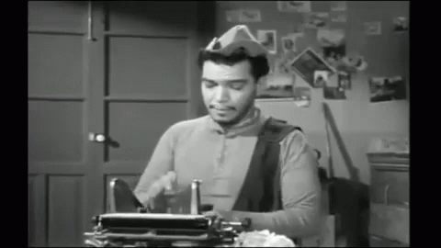
Un poco de historia de blog…
En 1994 Justin Hall estudiante de la Universidad de Swarthmore creó links.net. En este hablaba sobre aspectos personales y alguna sección de noticias.
En 1997 Dave Winer con Scripting News se comenzó a hablar de política y tecnología.
John Carmack programador de videojuegos creó Finger un diario en línea.

Slide 5

¿Qué es
?
Es un servicio creado por Pyra Labs y adquirido por Google en 2003.
Permite crear y publicar una bitácora en línea de contenidos.
El usuario no tiene que tener mucho conocimiento técnicos de computadora.

Slide 6

Las mejores prácticas de blogger
Título del blog:
Verificar que no exista.
Que llame la atención
Que brinde beneficios al lector
Contenido
Es lo más importante del blog
Debe ser corto, preciso, interesante y fácil de leer
Debe contener multimedios
Videos
Imágenes
Audio
Infografías
Se recomiendan enlaces a otras páginas para mejorar posicionamiento.
Comentarios
Debes dejar abiertos para que las personas interactúen con el contenido.

Slide 7

Ser constante
No descuidar la usabilidad
Ser personal
No darse por vencido demasiado pronto.
Ser social y divertirse
No descuidar el SEO
Las mejores prácticas de Blogger

Slide 8

El uso de los blogs contribuye a la formación personal de sus usuarios
Según Alejandro Valero (2007) nos indica que:
Los estudiantes crean su propio conocimiento.
La comunicación se ha convertido en un aspecto fundamental de la nueva enseñanza en Internet.
Se vuelve a valorar la escritura como medio de comunicación y de conocimiento.

Slide 9

El uso de los blogs contribuye a la formación personal de sus usuarios
Según Alejandro Valero (2007) nos indica que:
La educación ya no se centra solamente en la adquisición de conocimientos, sino en la formación personal continua.
Para el alumnado como foro de opinión y ventana para mostrar sus progresos en una determinada actividad, asignatura, etc.

Slide 10

Ejemplos de blog educativos
Aulablog21: http://www.aula21.net/aulablog21/
Planeta Educativo: http://www.aulablog.com/blog/
Tíscar: http://tiscar.com/
Educación y TIC: http://domingomendez.blogspot.com/
Innovación educativa: http://innovacioneducativa.wordpress.com/

Slide 11
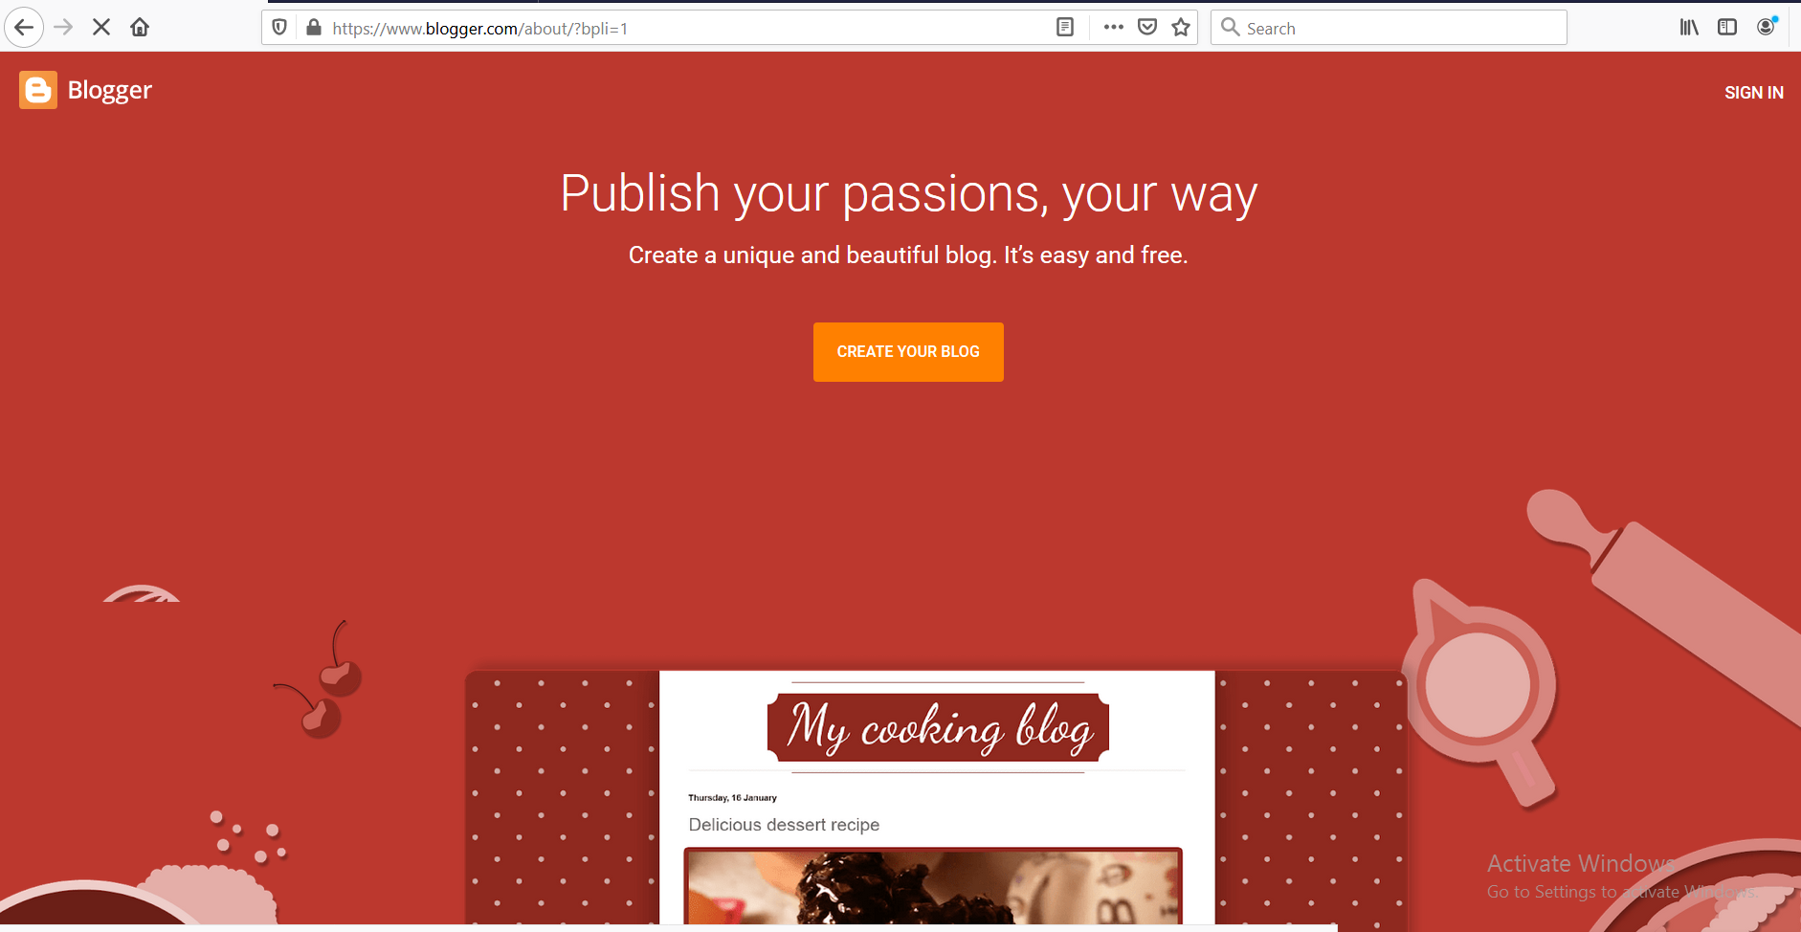
Accede a Blogger a través del URL: https://www.blogger.com/
Presiona el botón CREATE YOUR BLOG

Slide 12
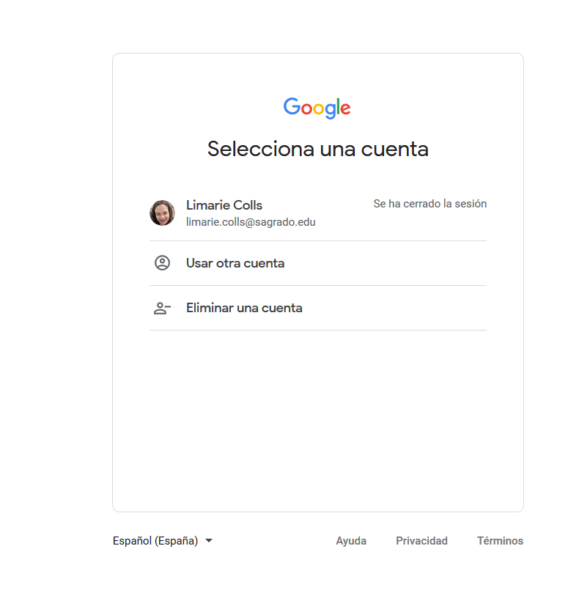
Tienes que tener una cuenta con Gmail

Slide 13
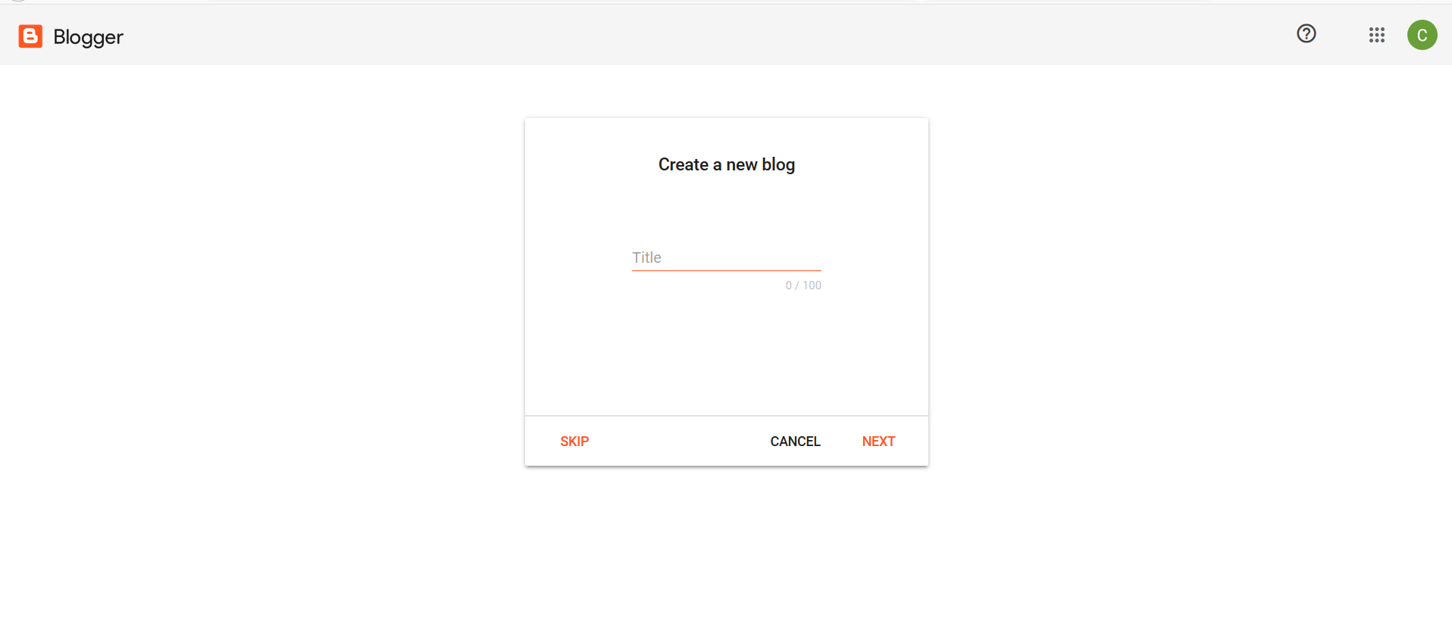
Escribe el título del blog
En el título solo pues escribir hasta un máximo de 100 caracteres

Slide 14
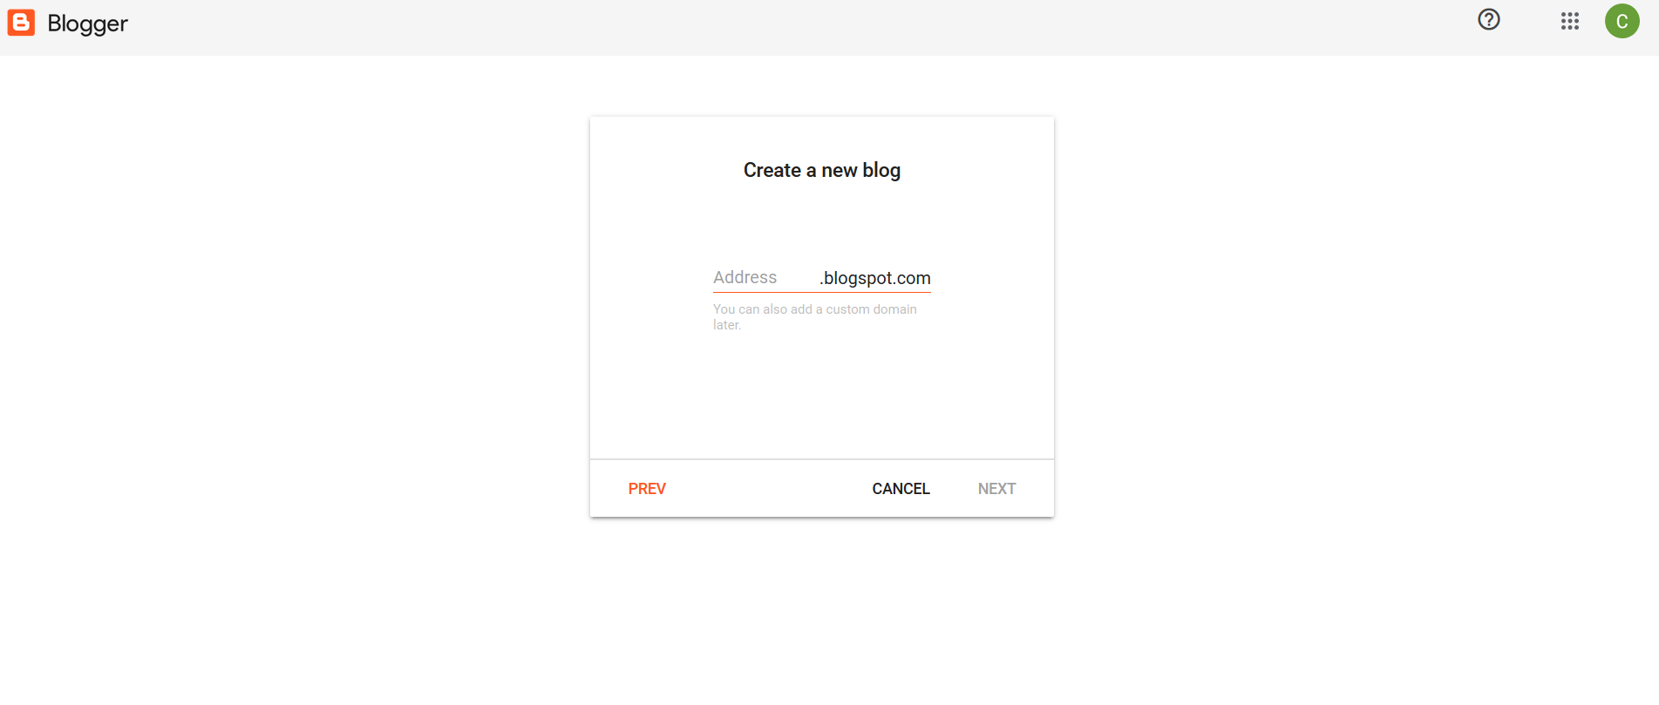
Personaliza tu dirección de Blog
¿Qué quieres que se vea cómo URL de tu página?
Nota una vez escojas URL y lo públicas NO lo puedes cambiar

Slide 15
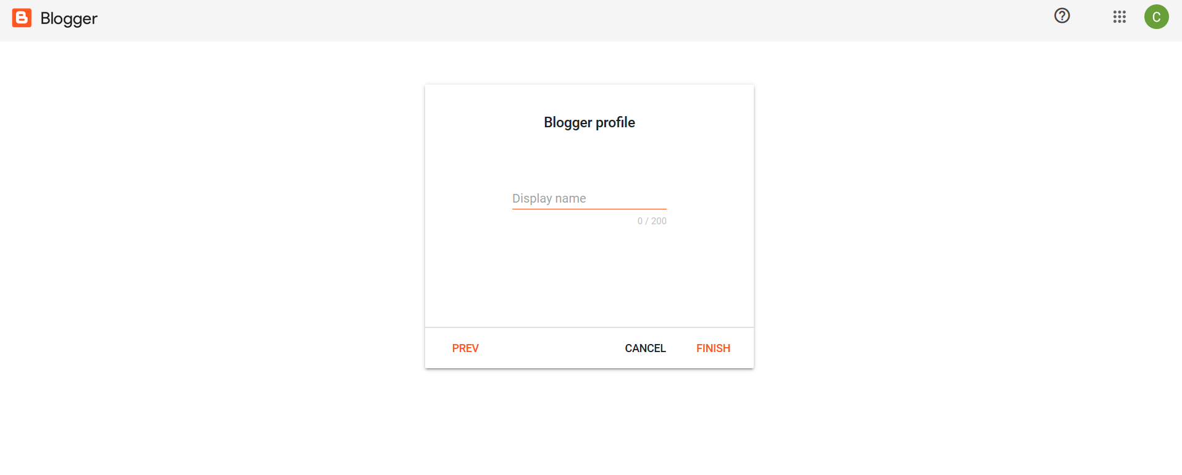
Blogger Profile
Escribe el nombre qué quieres que conozca el Blog
El título debe estar relacionado con la dirección URL

Slide 16
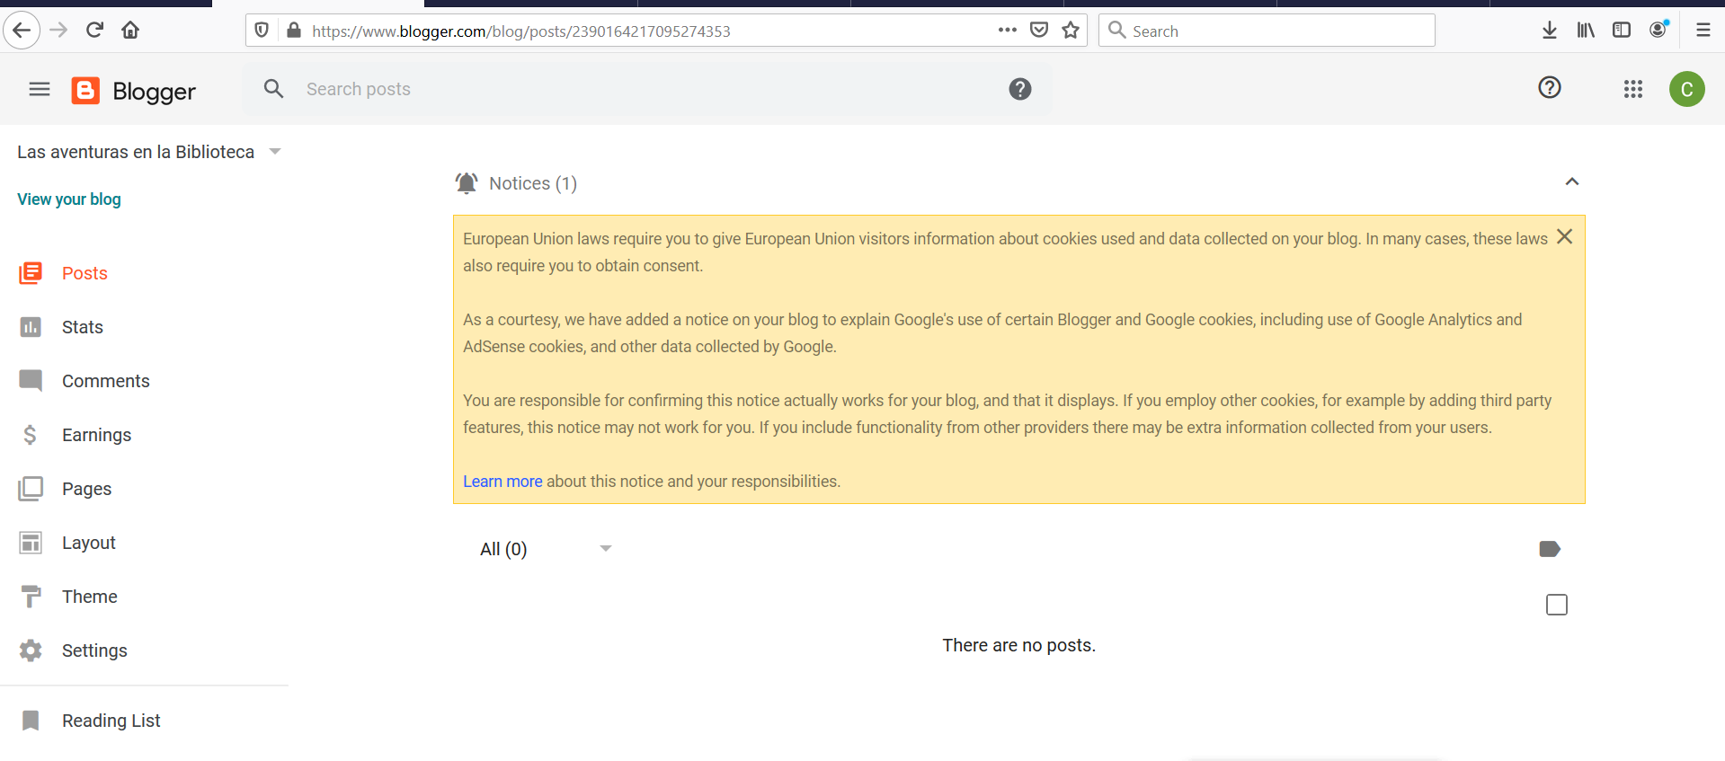
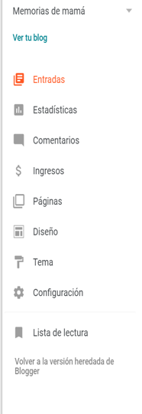
Nota sobre los cookies
Puedes darle a la X para borrar el anuncio

Slide 17
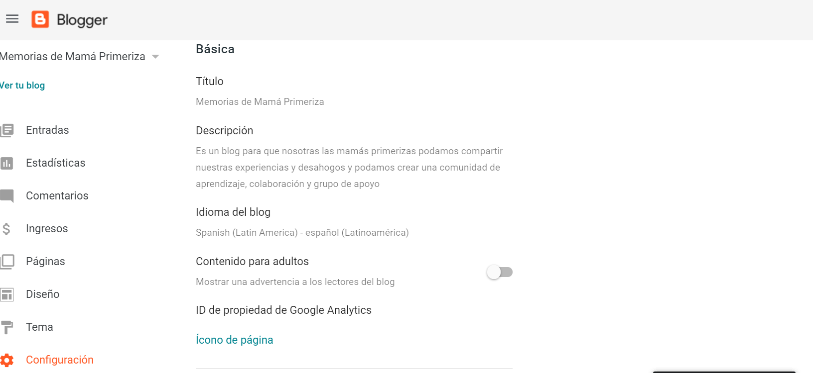
Configuración
Puedes editar el título del blog
Escriba de qué trata el blog
Seleccione el idioma
Normalmente se activa si en su blog usted utiliza vocabulario explícito
Suba un logo o una imagen

Slide 18
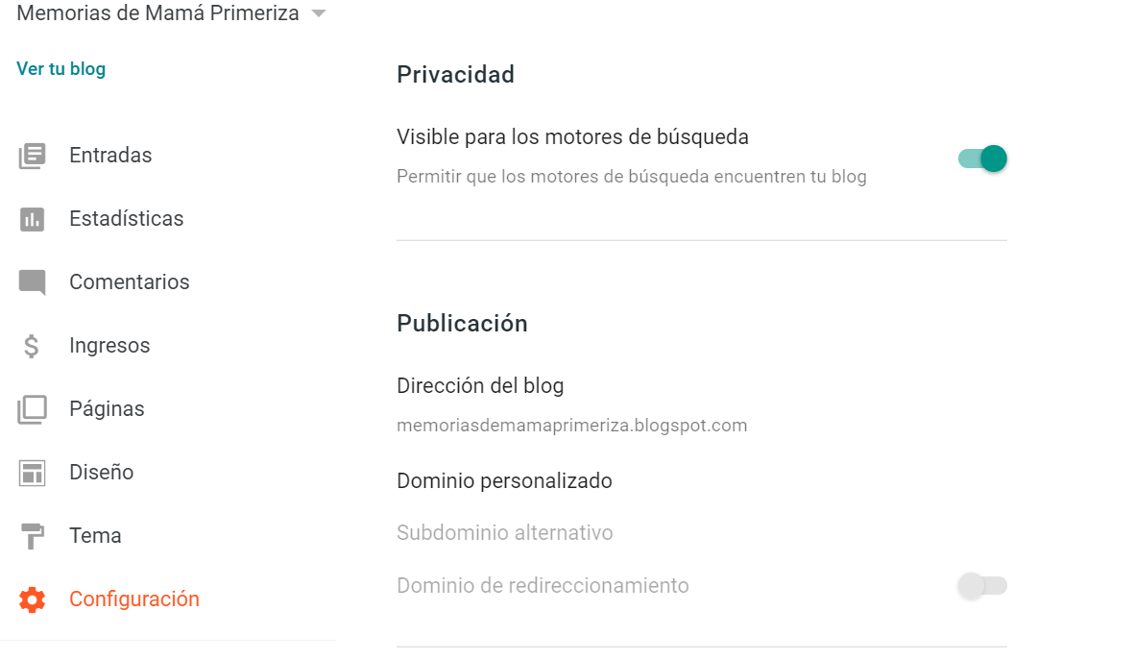
Configuración
Recomendable que deje el botón prendido sino no lo van a encontrar en los motores de búsqueda
Dirección de URL de tú blog

Slide 19
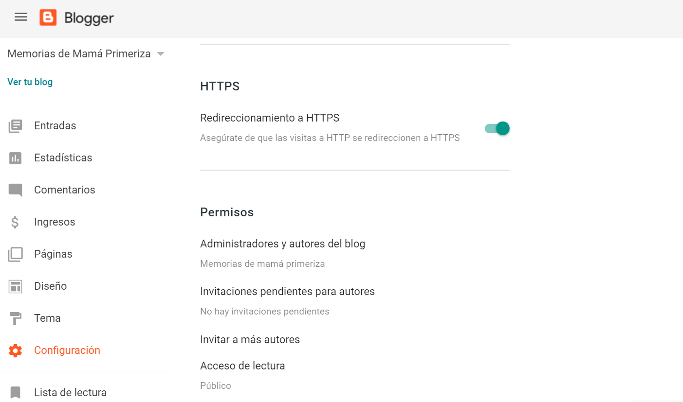
Configuración
Recomendable que deje el botón prendido para dar seguridad a su blog
Para agregar administradores que son los que puedes hacer cambios de todo el contenido
Autores que no han aceptado la invitación
Puedes agregar autores que solo podrán agregar, editar o eliminar contenido entradas o páginas
Selecciona en que quien tu quieres que lo lea: público, privado para autores o lectores personalizados

Slide 20
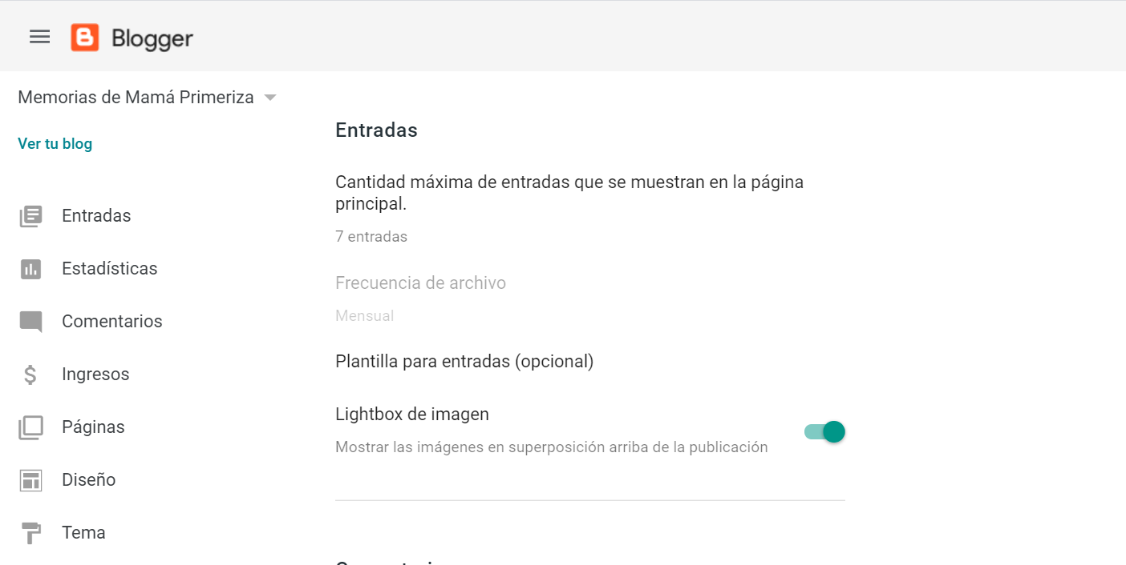
Configuración
Recomendar la cantidad de entradas que están por default
Recomendar que este desactivada

Slide 21
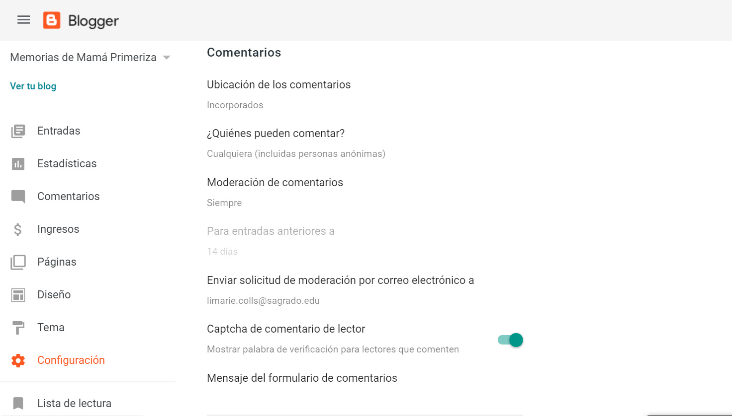
Configuración
Recomendado escoger incorporados sino quieren que comente seleccionar ocultar
Recomendado seleccionar cualquiera
Recomendado seleccionar nunca para que no se te llene el correo notificando si quieres publicar el comentario o no
Recomendado activado para mayor seguridad de su blog
Si quieres que aparezca un mensaje personalizado del autor dando las gracias por su comentario

Slide 22
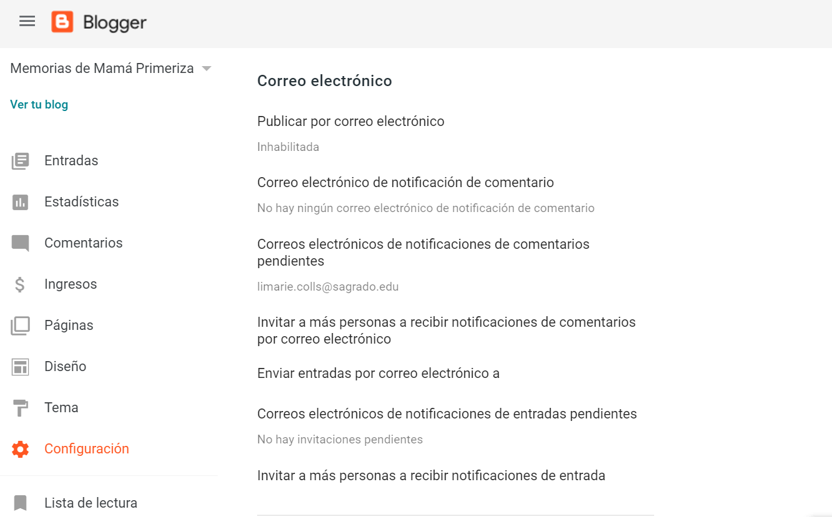
Configuración
Configuraciones sobre las notificaciones que deseas que te lleguen a tú correo electrónico ya sea de los comentarios o entradas o que quieras agregar más personas para que también las reciban.

Slide 23
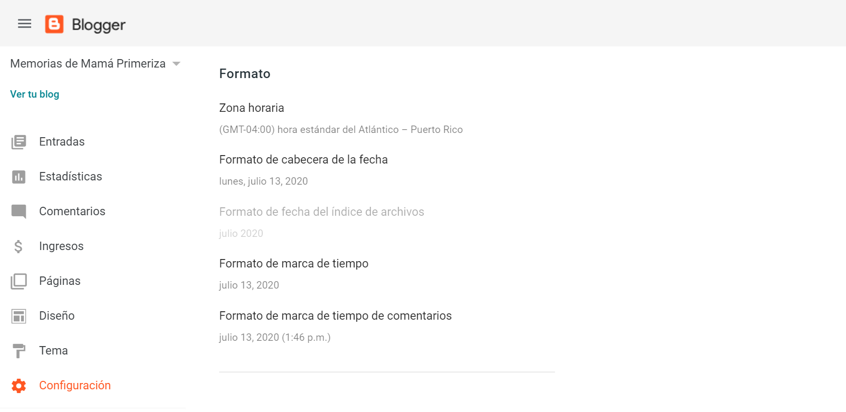
Configuración
Seleccionar hora estándar del Atlántico-Puerto Rico

Slide 24
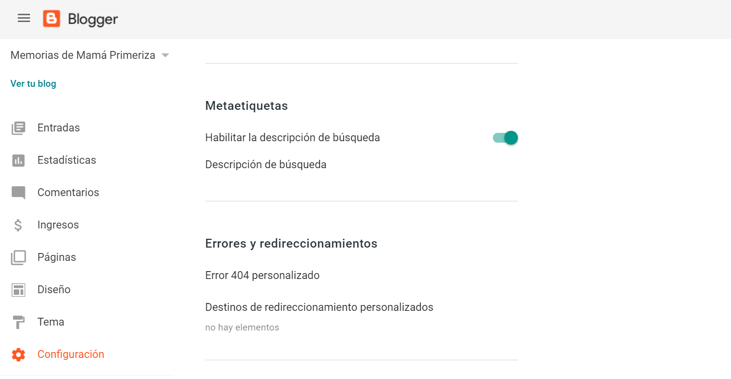
Configuración
Recomendable que deje el botón prendido porque ayuda a la recuperación de la información y al posicionamiento de tu blog

Slide 25
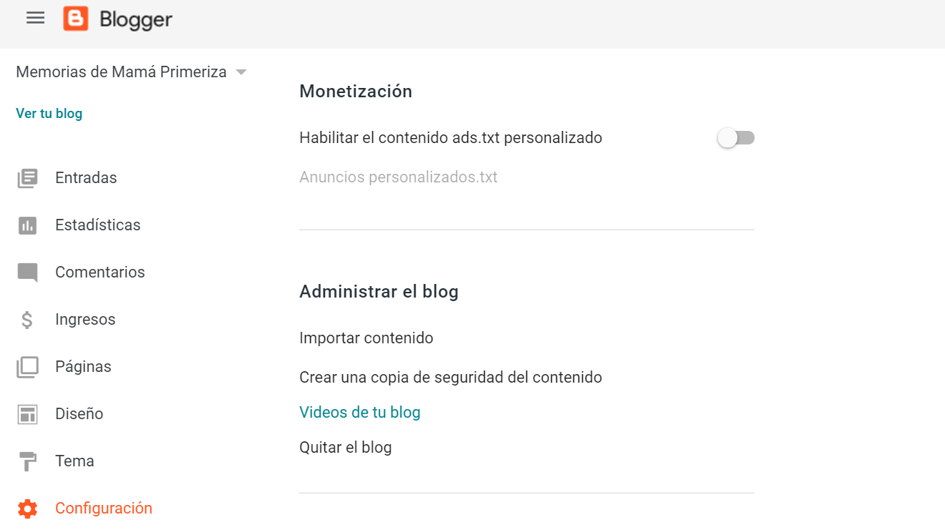
Configuración
Por si quieres agregar anuncios al blog
Para eliminar el blog

Slide 26
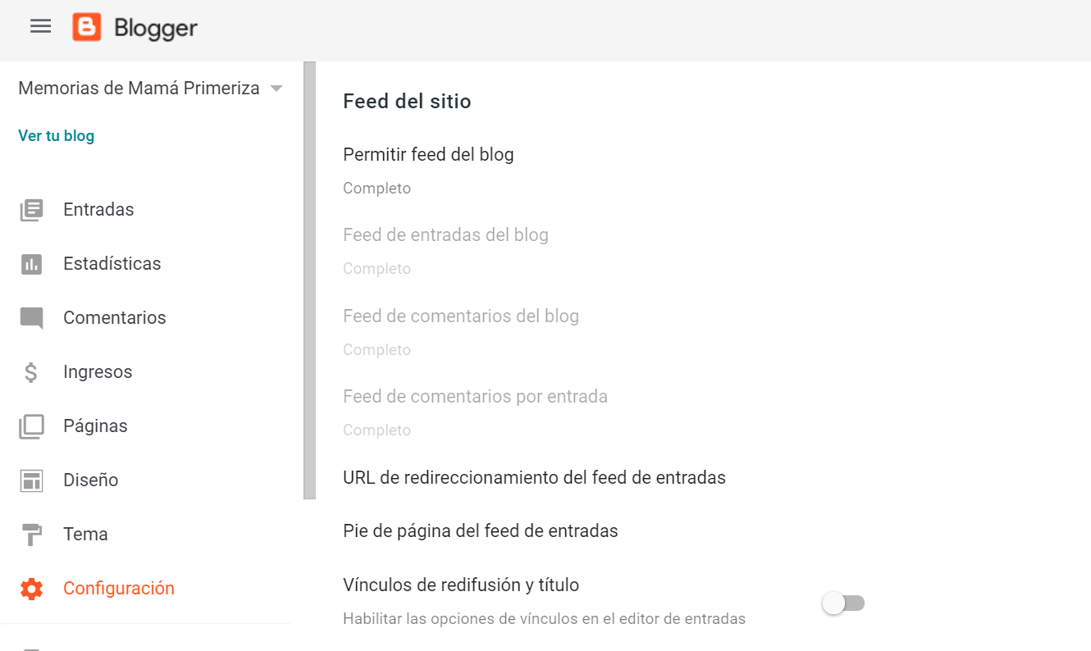
Configuración

Slide 27
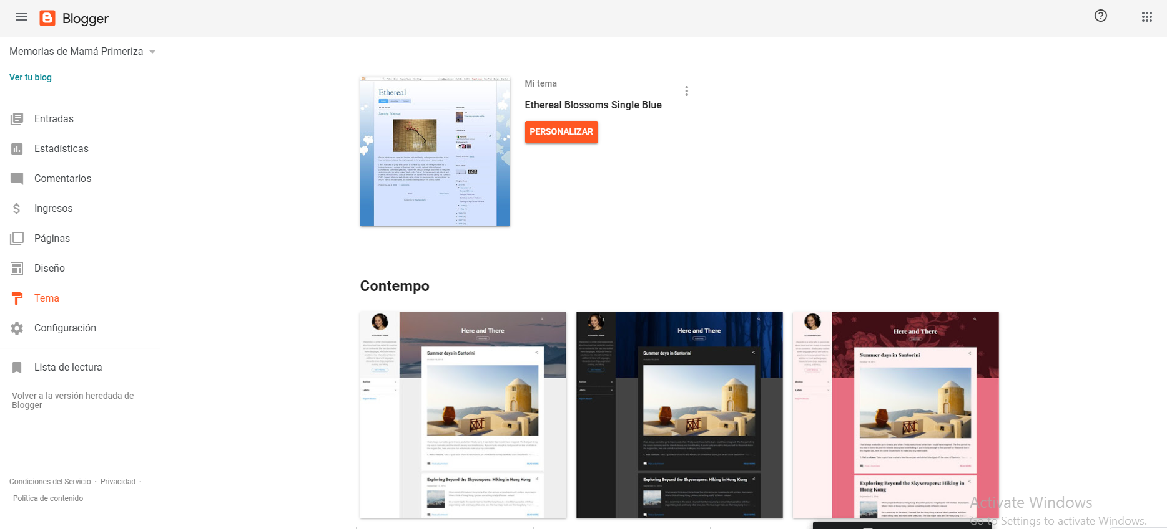
Tema Selecciona el tema que te guste para el blog
Selecciona la plantilla o template que más te guste para tu blog.
Recuerda colores claros para personas mayores colores oscuros para público juvenil

Slide 28
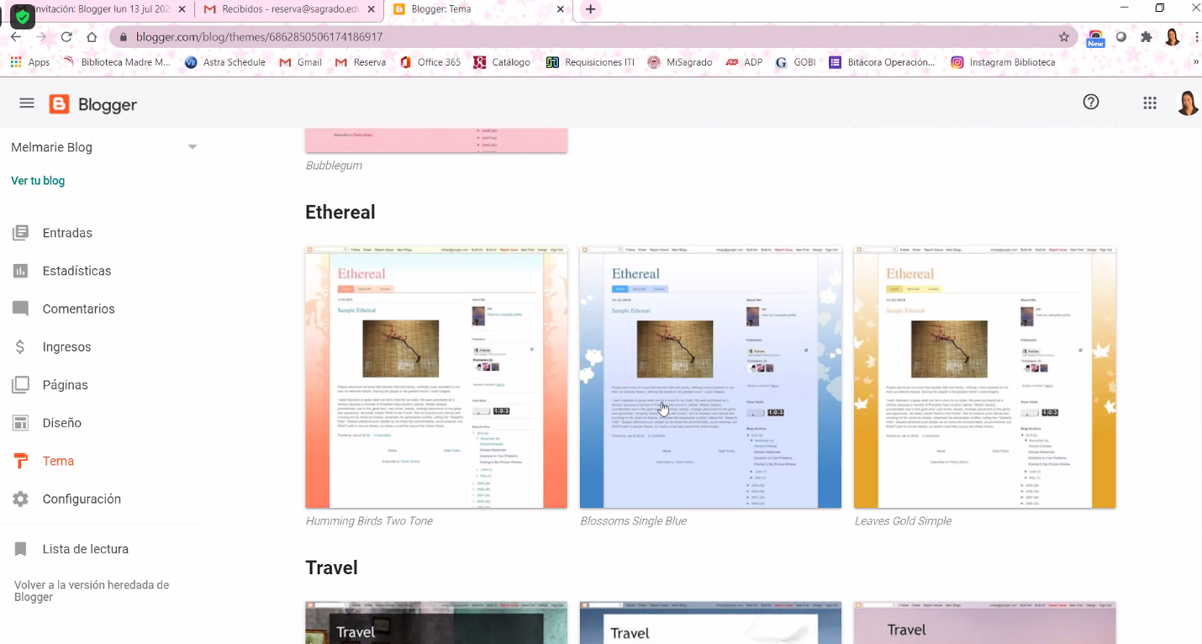
Seleccione el tema y le da varias versión de colores

Slide 29
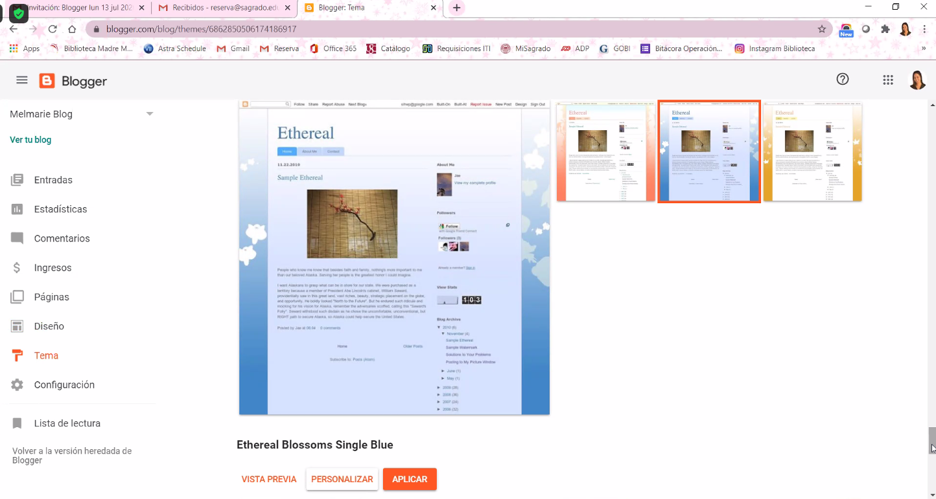
Tema
Puedes Ver vista previa de la plantilla, personalizarla y/o aplicar la plantilla.

Slide 30
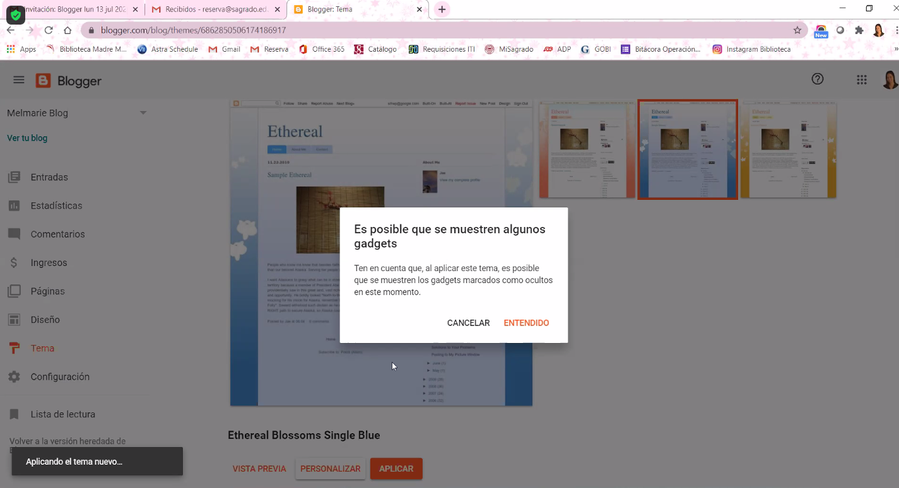
Tema

Slide 31
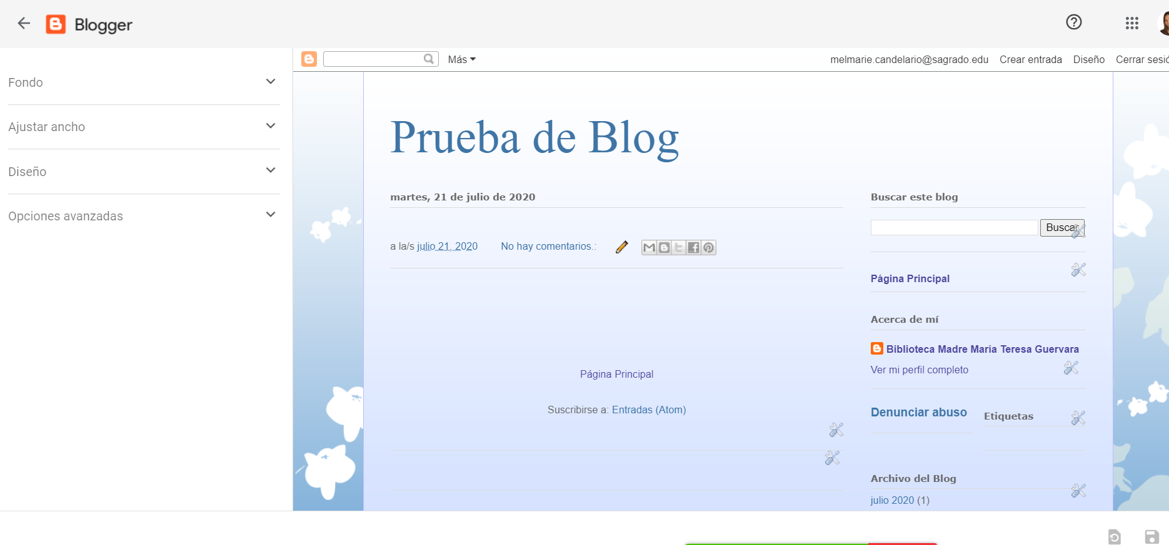
Tema
Una vez seleccionas la plantilla te va a dar varias versiones de colores pero además te ofrece un menú en donde puedes personalizar tu blog con tipos de letras, colores y mucho más que estaremos explicando a continuación.
En esta opción puedes guardar los cambios realizados.
Funciona como un “Undo”, puedes borrar cambios sin guardar.

Slide 32
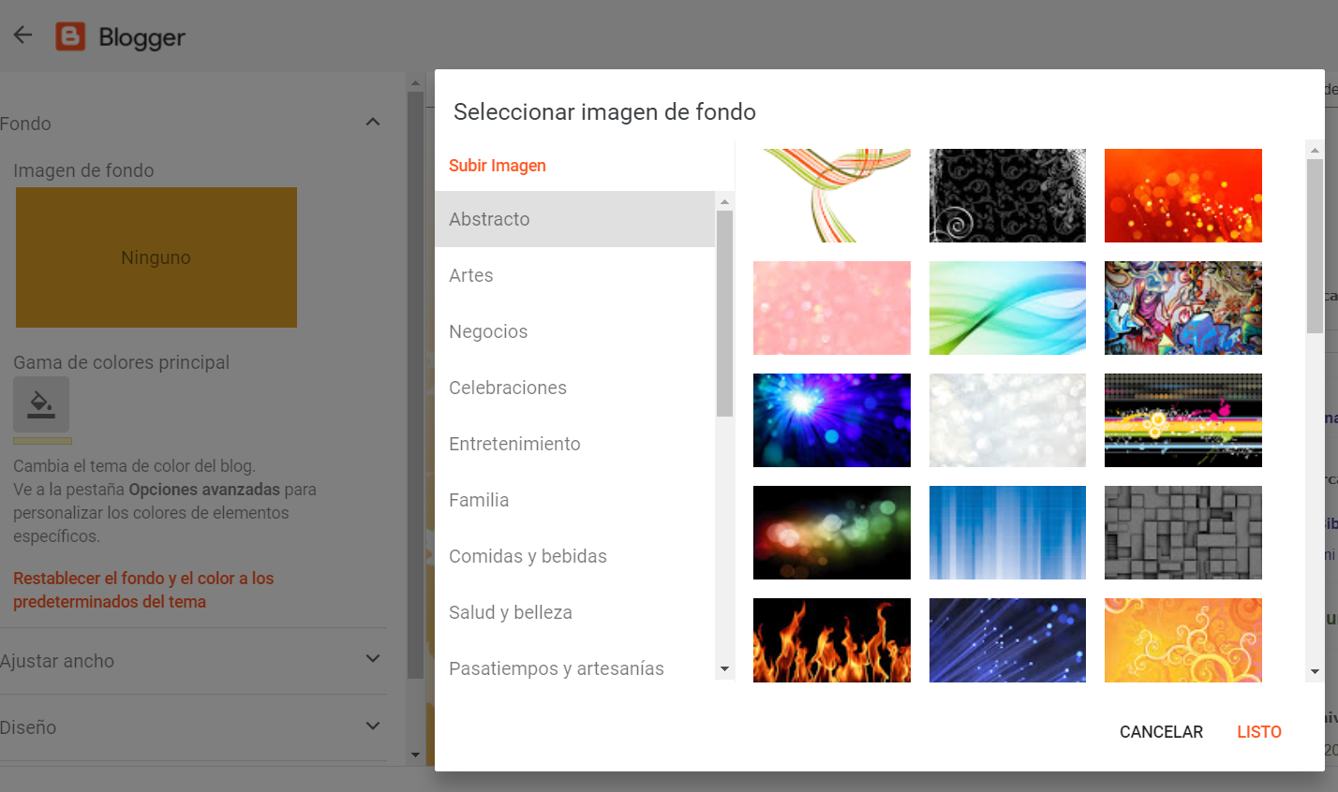
Tema: Fondo
En esta opción podrás seleccionar o subir una imagen de fondo.

Slide 33
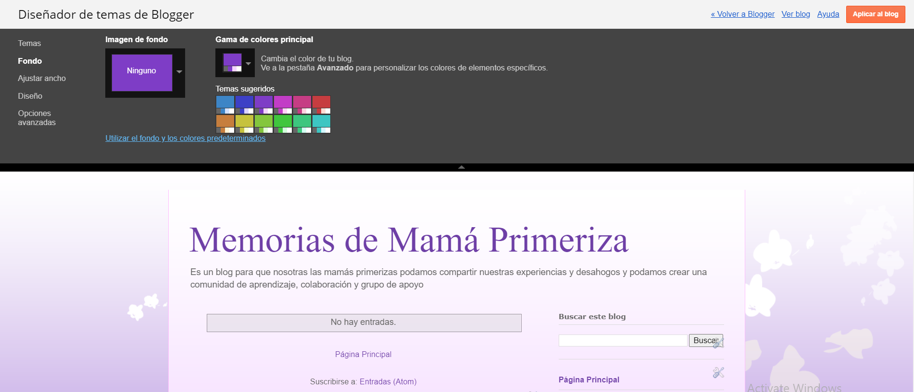
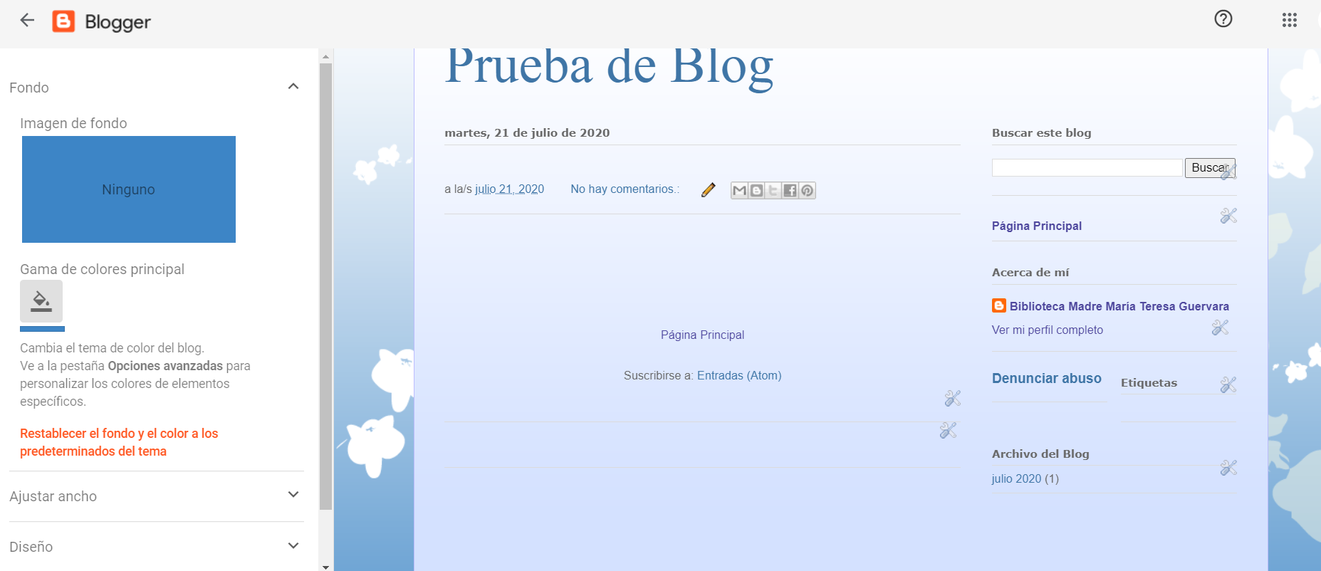
Tema: Fondo
Puedes cambiar el color del fondo.
Para cambiar los colores del fondo
En esta opción podrás cambiar el color del fondo.

Slide 34
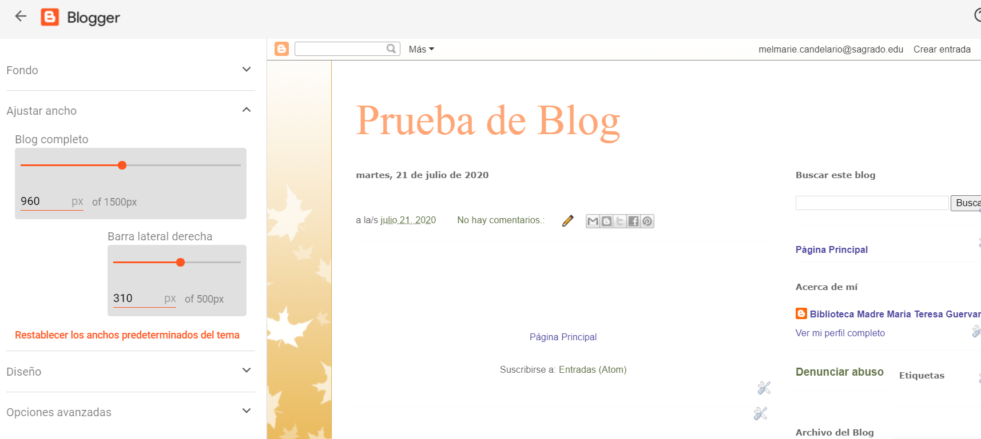
Tema: Ajustar Ancho
Puedes cambiar el ancho de la pantalla o el cuerpo del texto.
Puedes cambiar el ancho de la barra lateral.
Puedes restablecer a los anchos predeterminados.

Slide 35
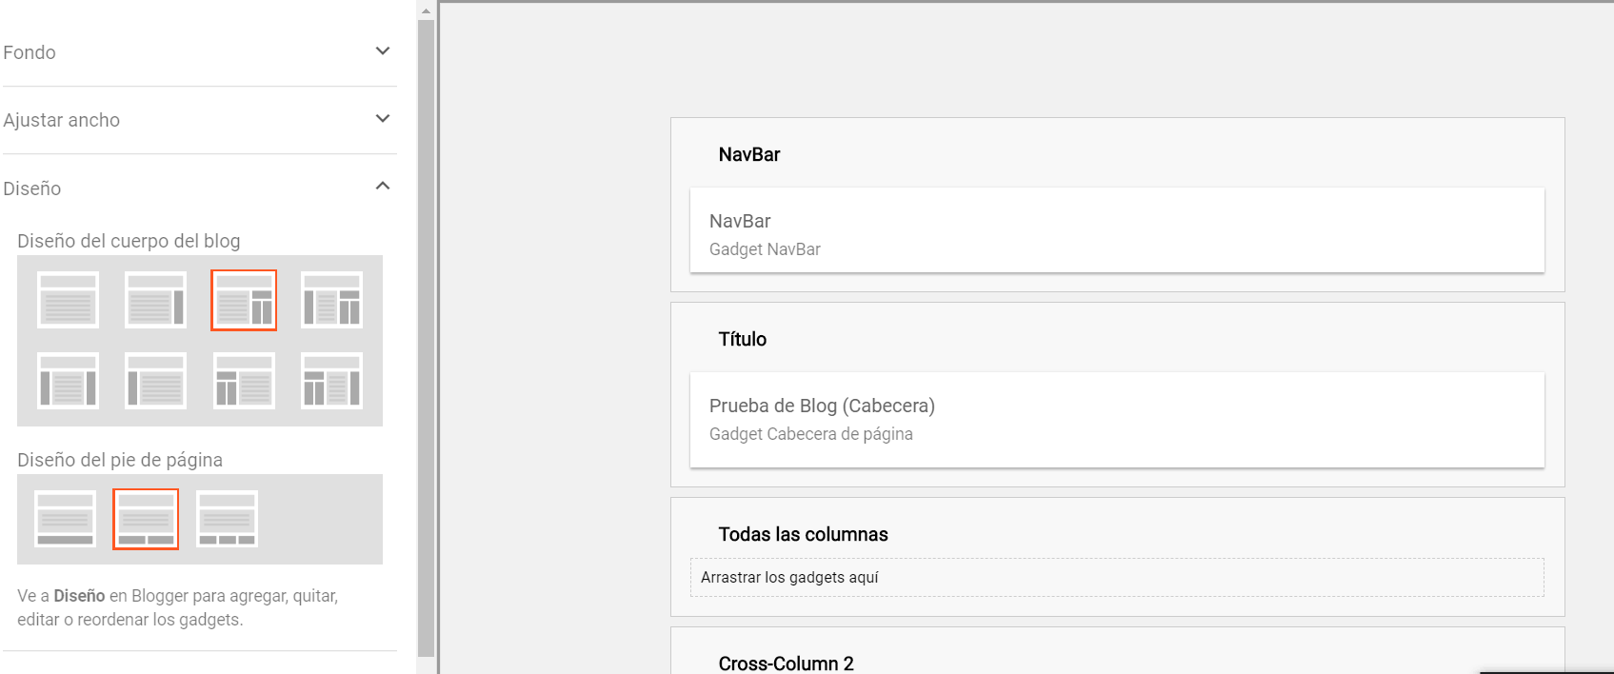
Tema: Diseño
Puedes cambiar el cuerpo del blog, se recomienda escoger la predeterminada.

Slide 36
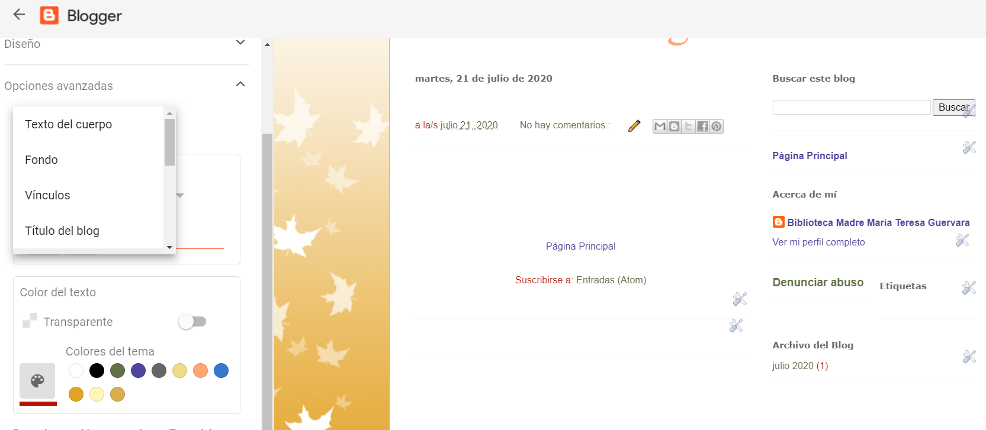
Tema: Opciones avanzadas
Seleccione en el texto del cuerpo qué área desea cambiar.

Slide 37
Tema: Opciones avanzadas
Puedes cambiar el tipo de letra, ponerle negrillas, itálicas, tamaño de letras y color de la letra del texto del cuerpo.

Slide 38
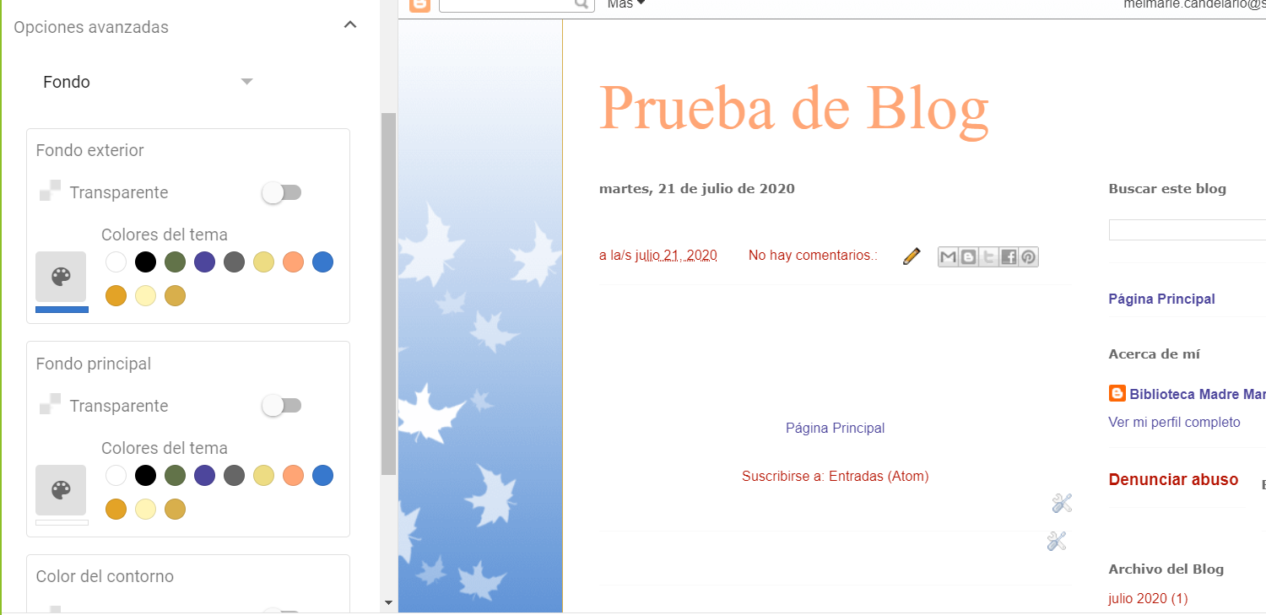
Tema: Opciones avanzadas
Puedes cambiar el color de los fondo interior y exterior.

Slide 39
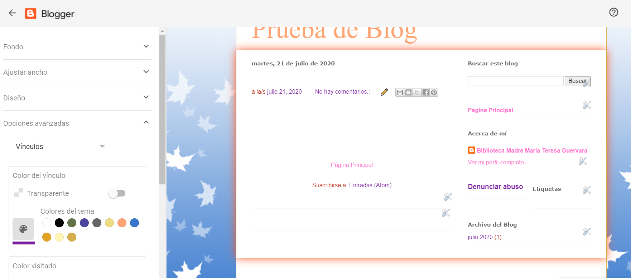
Tema: Opciones avanzadas
Se recomienda solo cambiar el color de los vínculos.

Slide 40
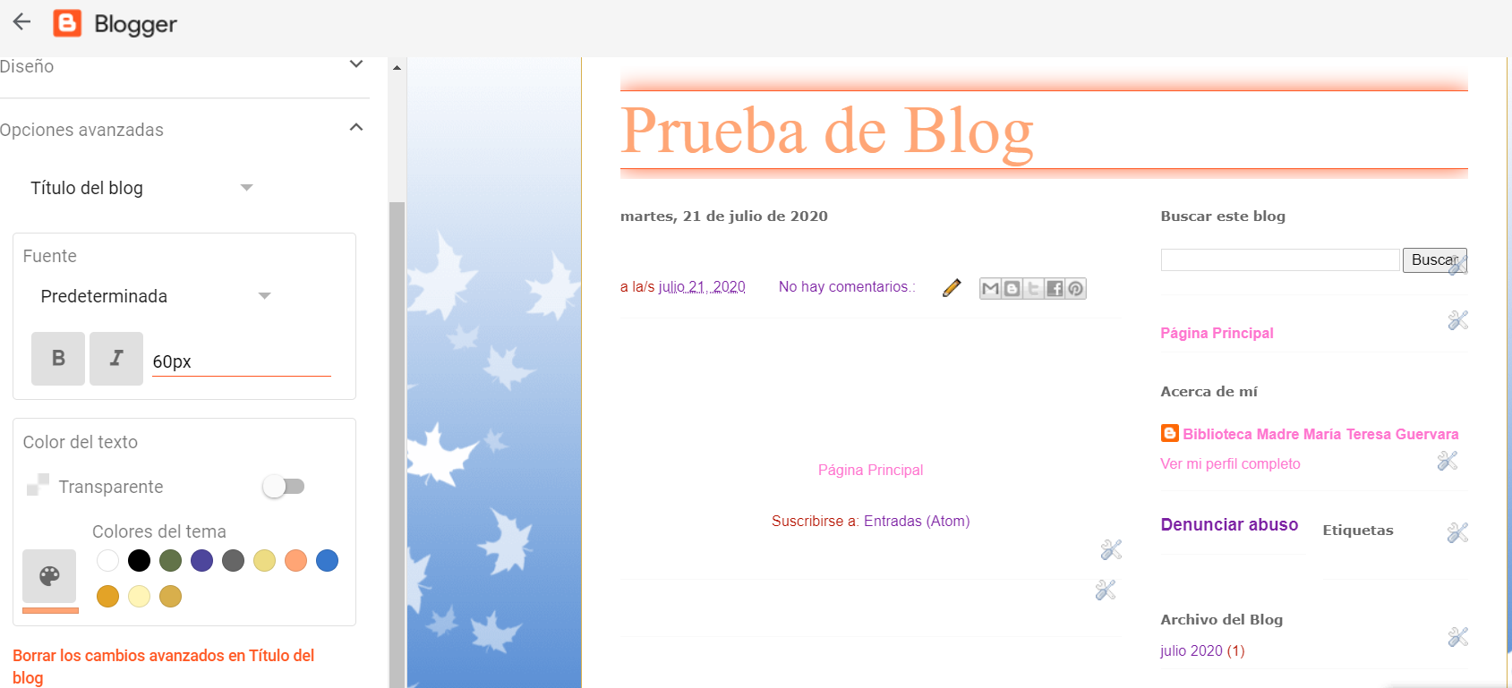
Tema: Opciones avanzadas
Puedes cambiar el color de los enlaces tipo de letra del título, ponerle negrillas, itálicas, el tamaño de la letra y los colores.

Slide 41
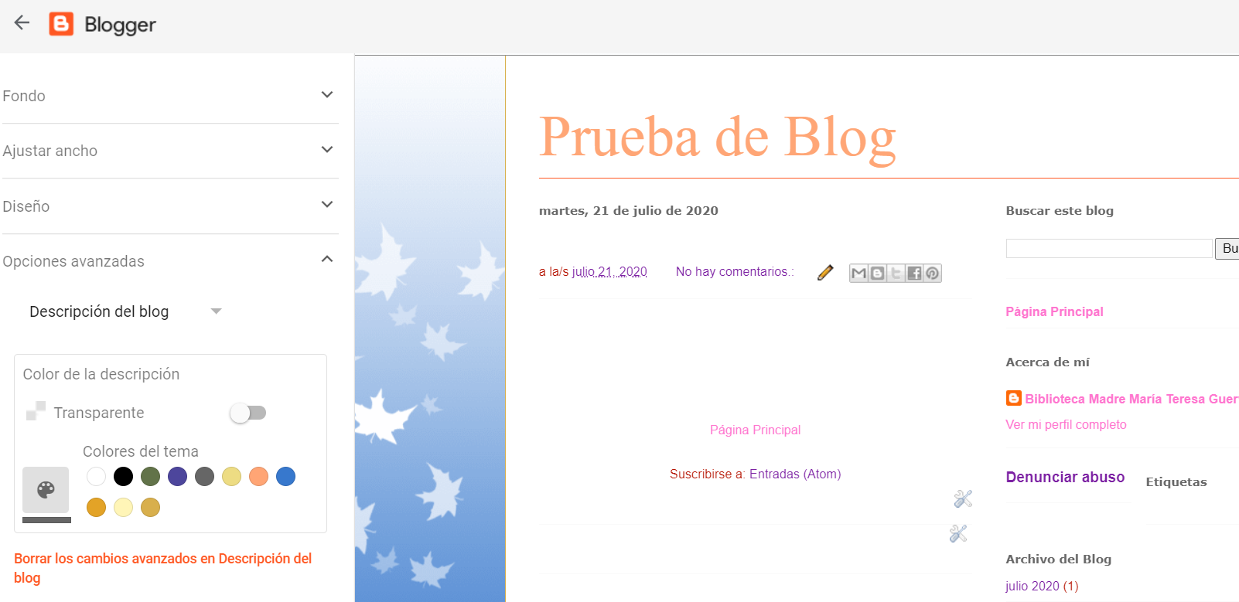
Tema: Opciones avanzadas
Puedes cambiar el color de la descripción.

Slide 42
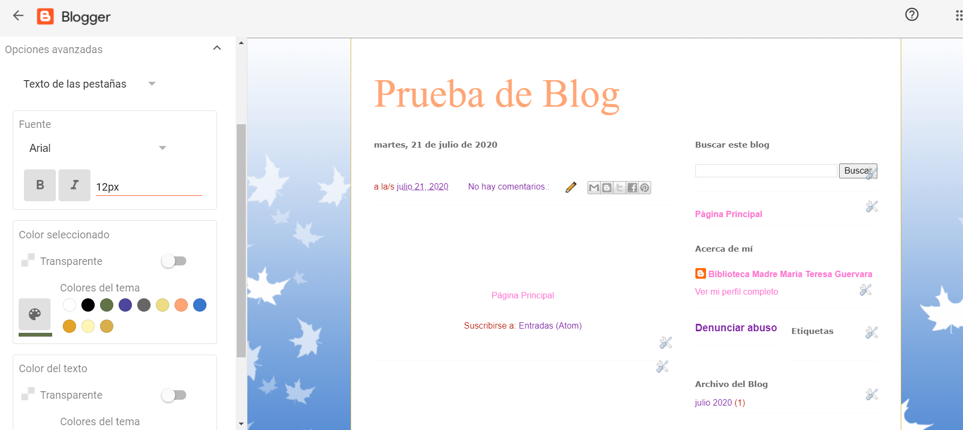
Tema: Opciones avanzadas
Puedes cambiar el tipo y tamaño de la letra tamaño, poner negrillas o itálica o cambiar el color.

Slide 43
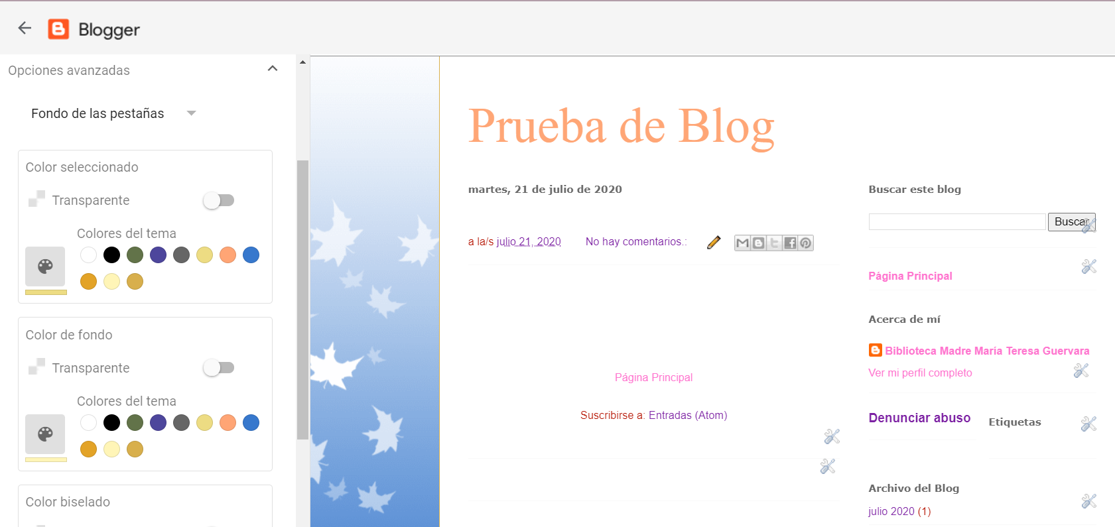
Tema: Opciones avanzadas
Puedes cambiar los colores de fondo de las pestañas.

Slide 44
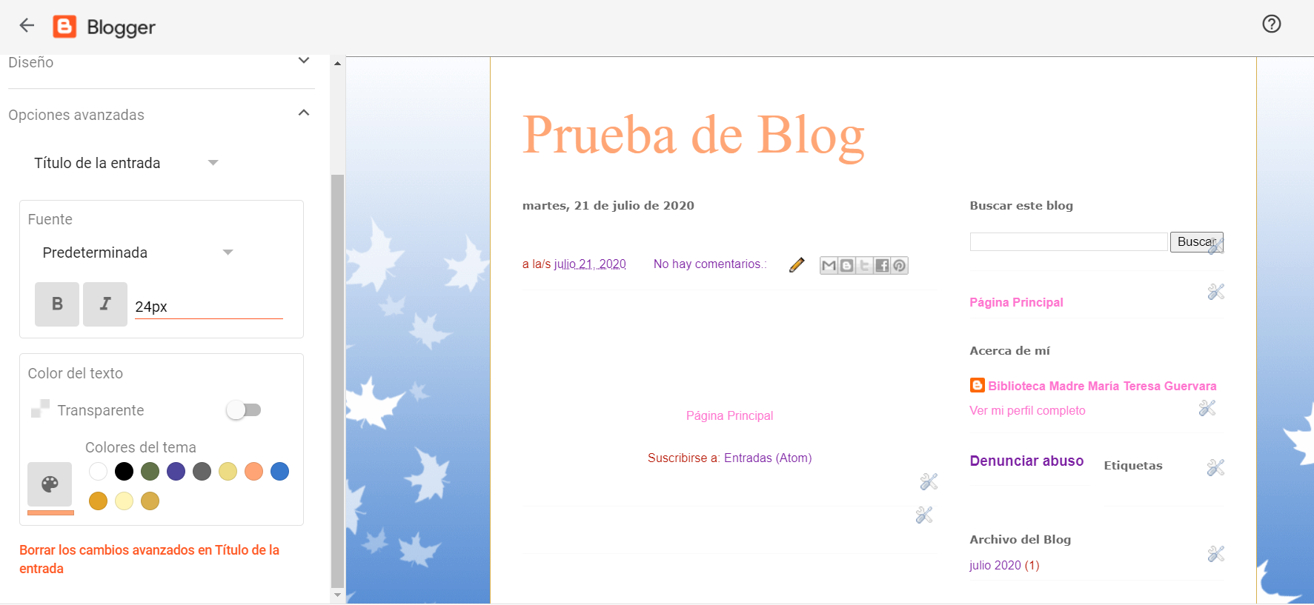
Tema: Opciones avanzadas
Puedes cambiar el tipo y tamaño de la letra tamaño, poner negrillas o itálica o cambiar el color.

Slide 45
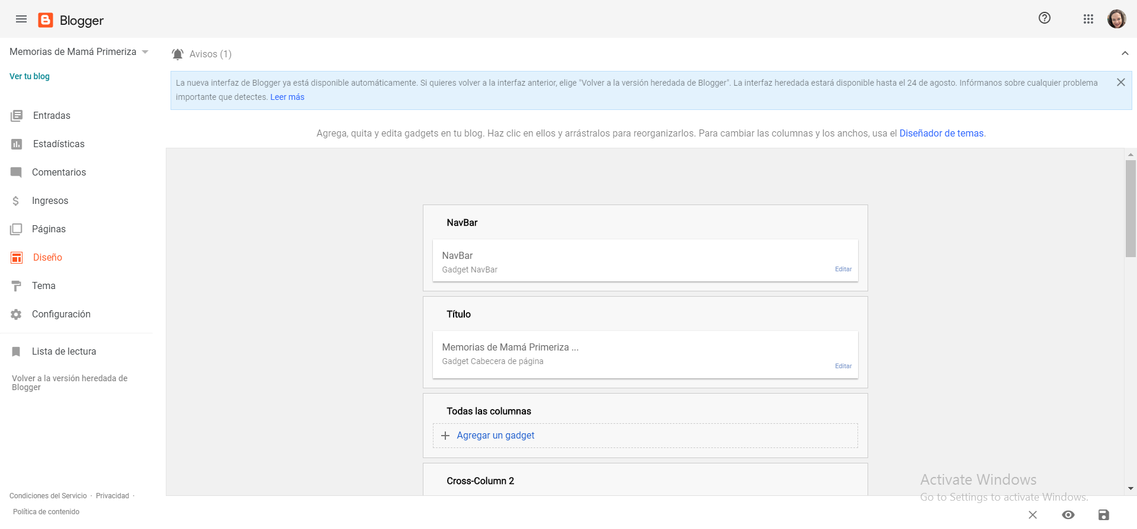
Diseño
En el Diseño puedes:
Escoger el color de la barra de navegación o desactivar la misma.
Cambiar el título del blog, puedes añadir descripción del blog, añadir imágenes o logo.
Agregar gadget
Agregar etiquetas, vínculos
Cambiar la posición
Entre otros

Slide 46
Diseño: NavBar

Slide 47
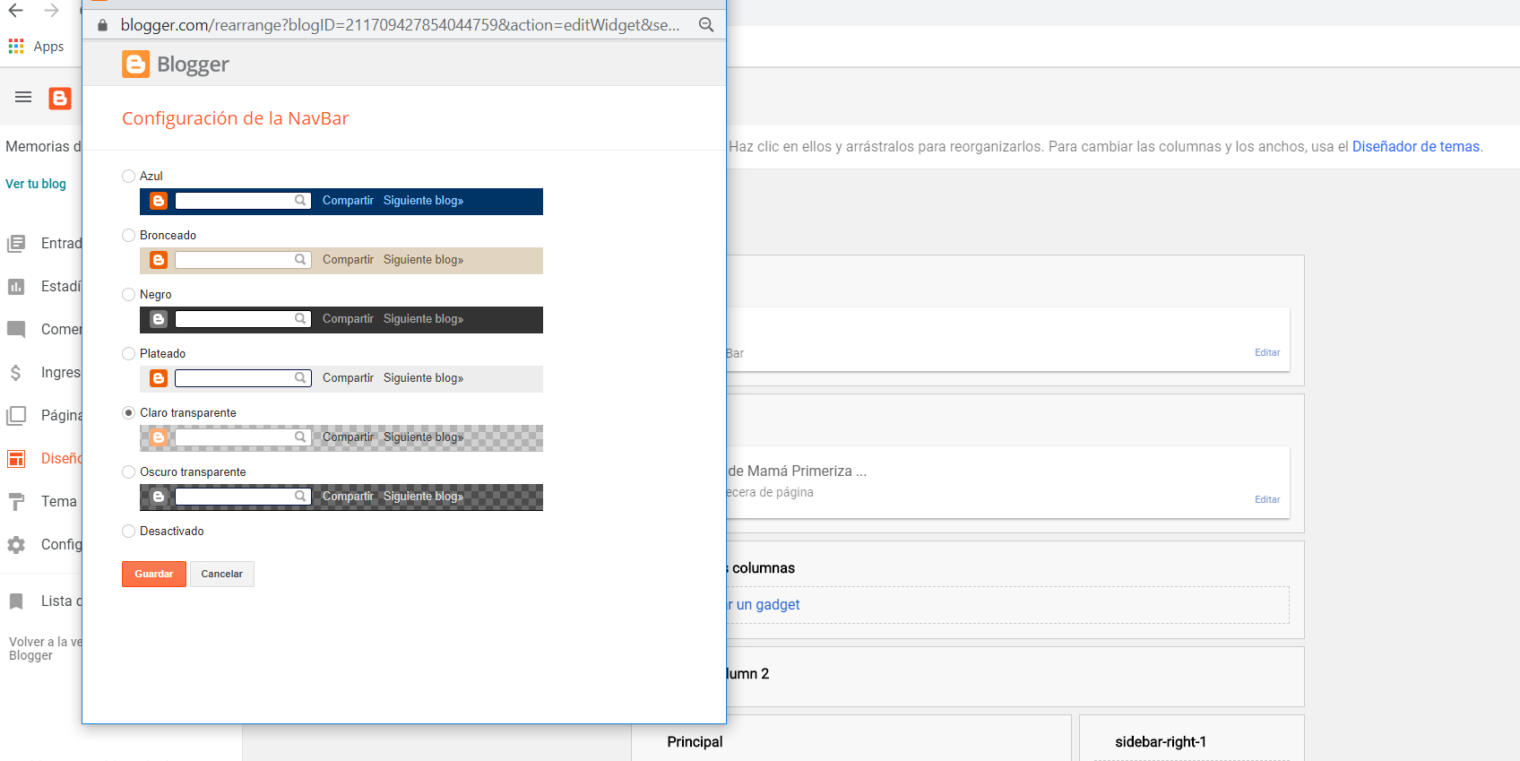
Diseño: NavBar (Barra de navegación)
Configuración de la barra de navegación seleccionar el color o desactivar la barra.

Slide 48
Diseño: Título

Slide 49
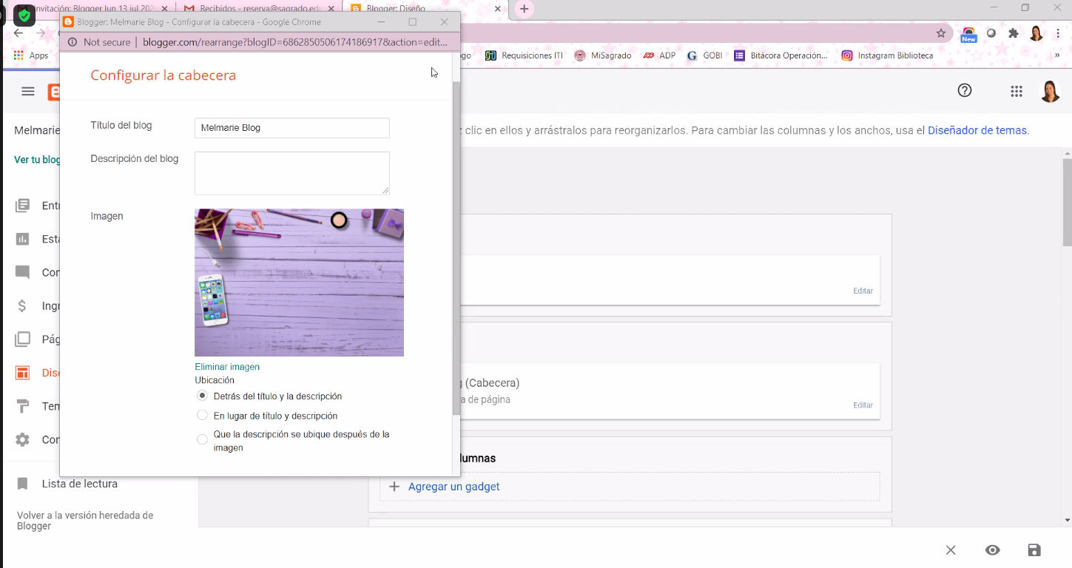
Diseño: Título
Cambiar el título del blog, añadir descripción del blog, añadir foto o logo y la ubicación de la foto.

Slide 50
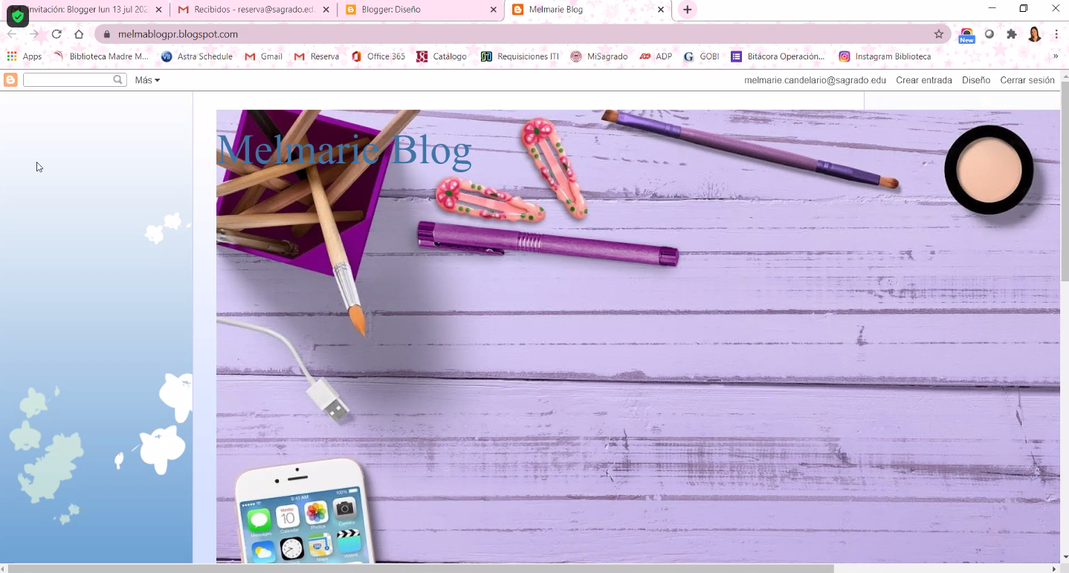
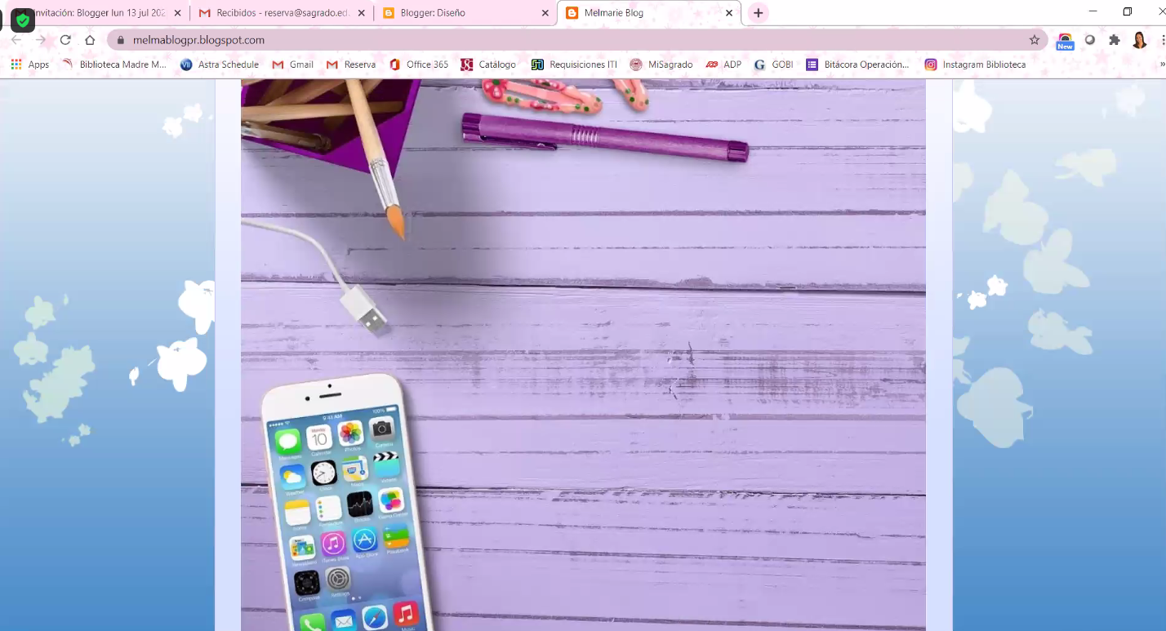
Como se ve la imagen luego de la ubicación
Foto detrás del titulo y la descripción
Foto en lugar del título y la descripción

Slide 51
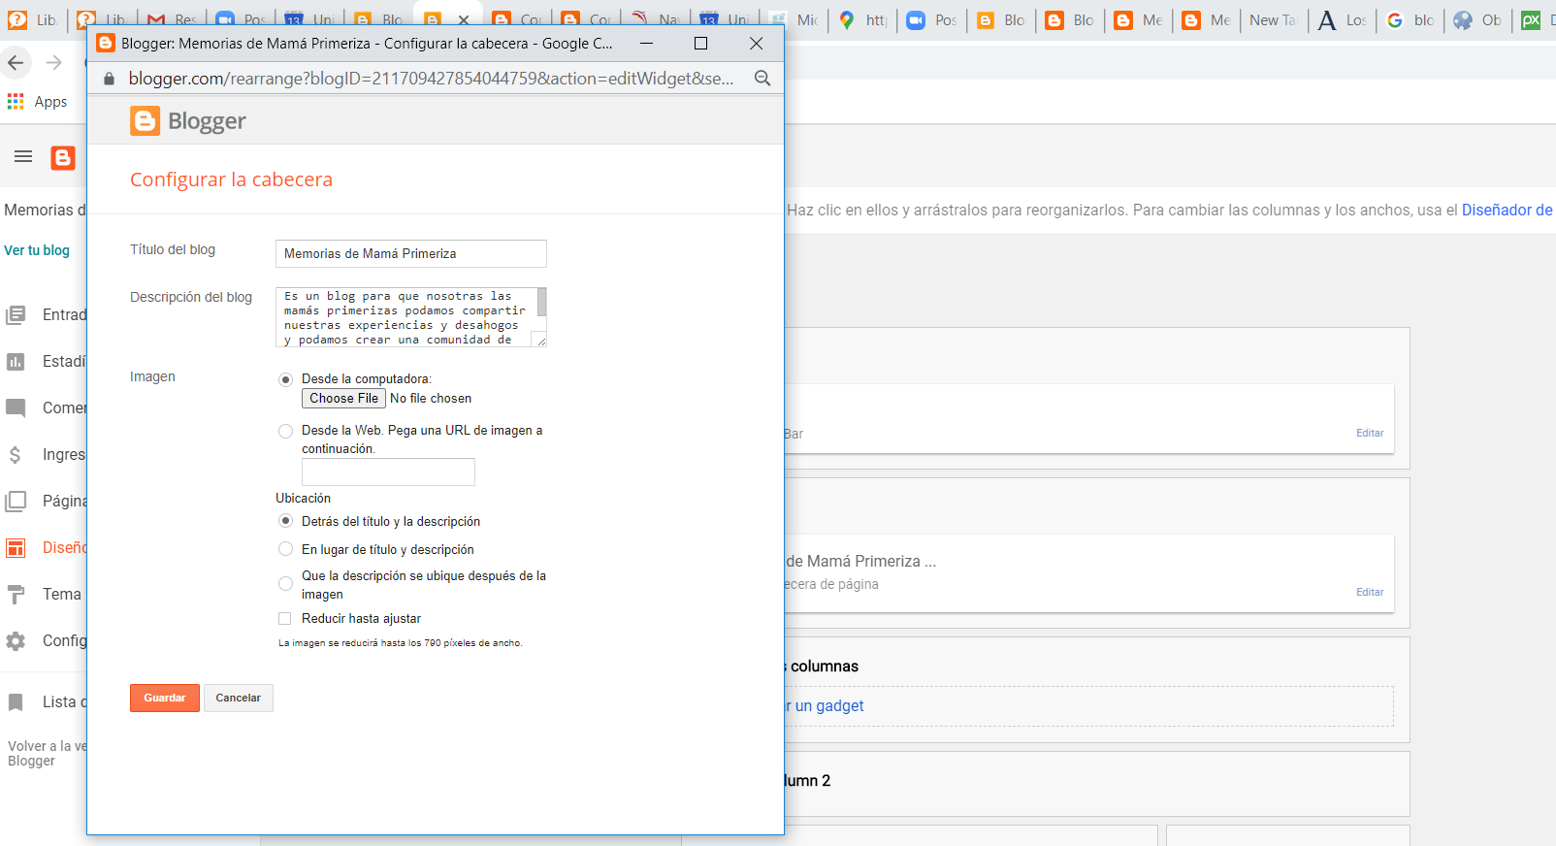
Diseño: Título
Título del blog
Describe de qué trata el blog
Incluye foto o logo
Selecciona donde quieres la foto

Slide 52
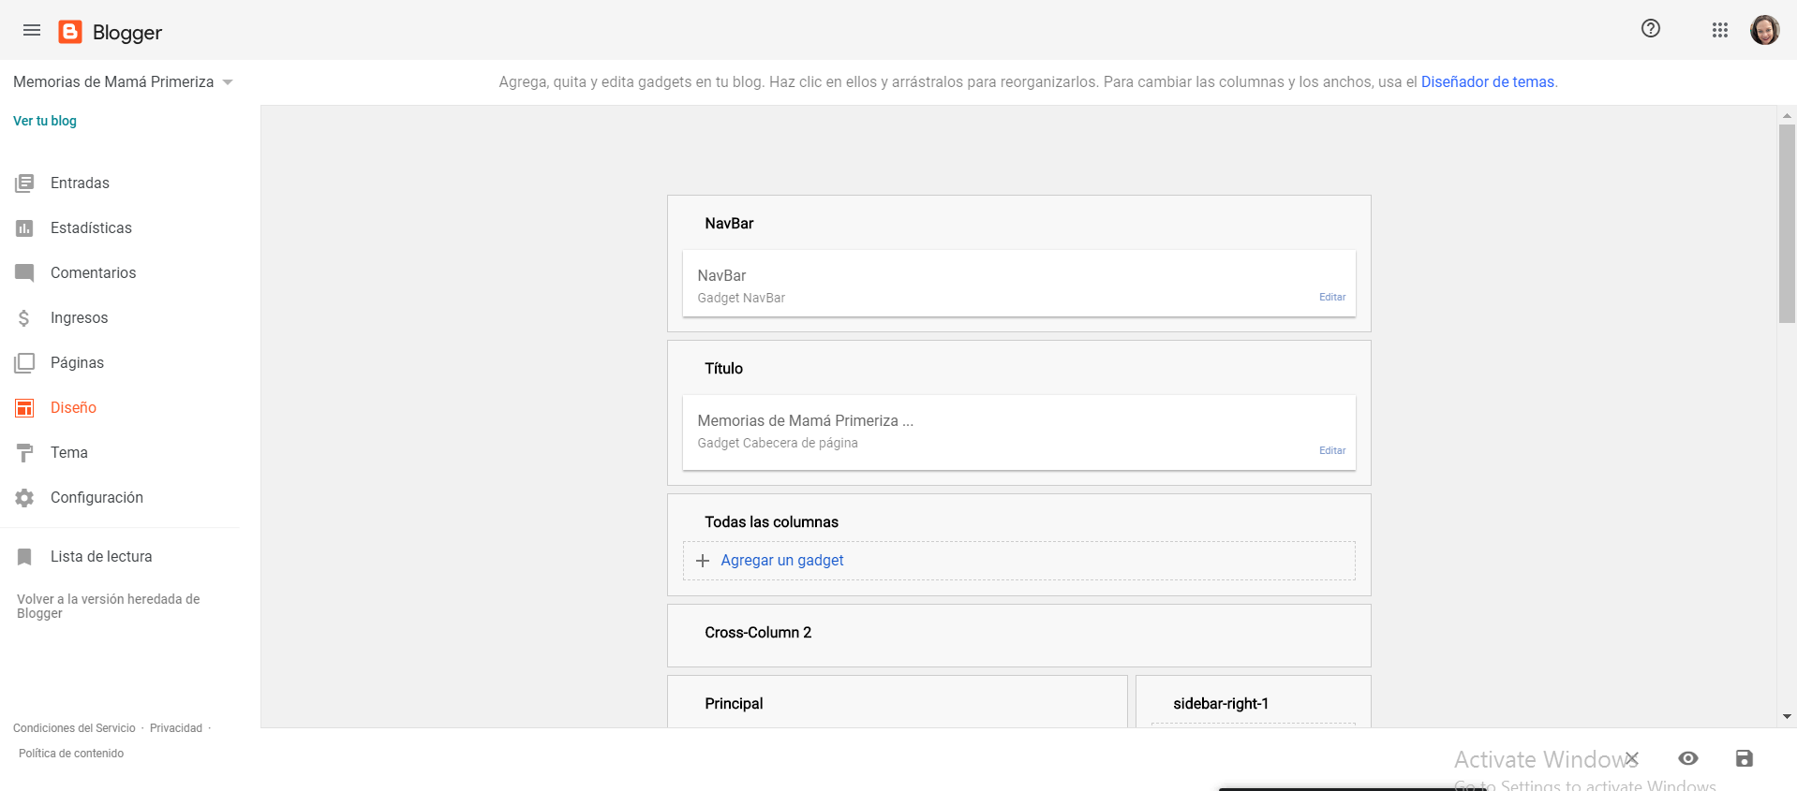
Diseño: Todas las columnas
Agregar un gadget

Slide 53
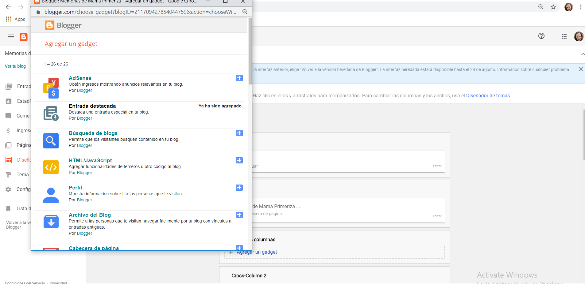
Diseño: Todas las columnas
Agregar un gadget

Slide 54
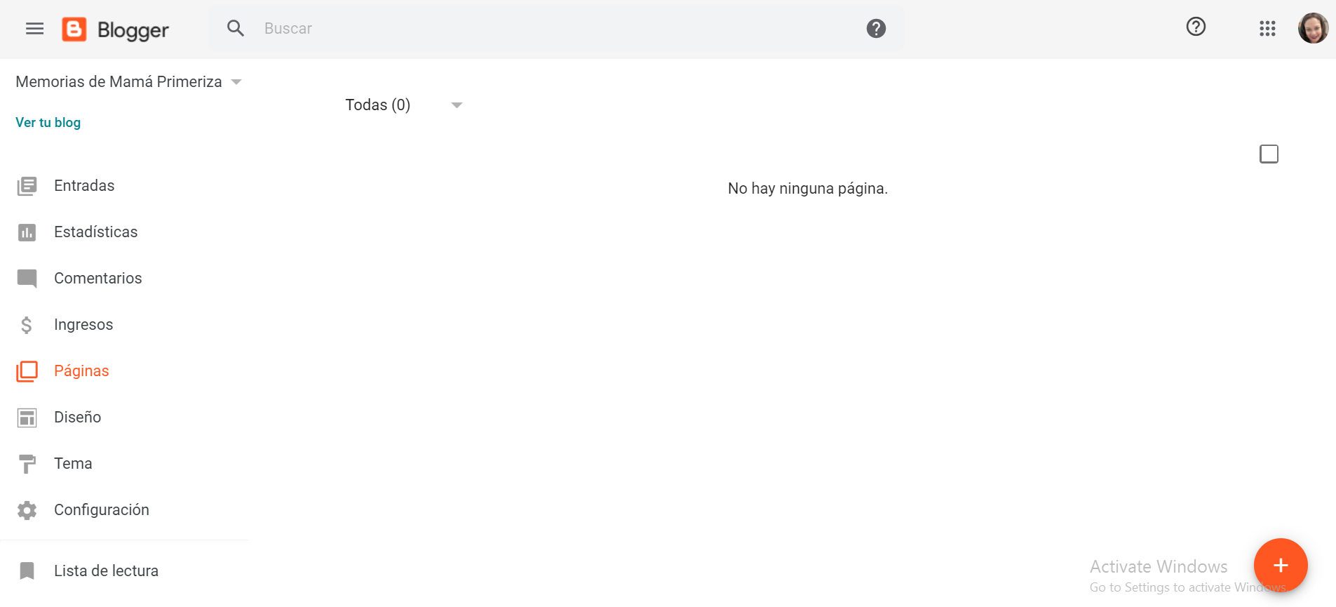
Páginas
Al presionar el botón de + puedes agregar más páginas cómo por ejemplos ¿Quiénes somos?, contáctenos, noticias, entre otras

Slide 55
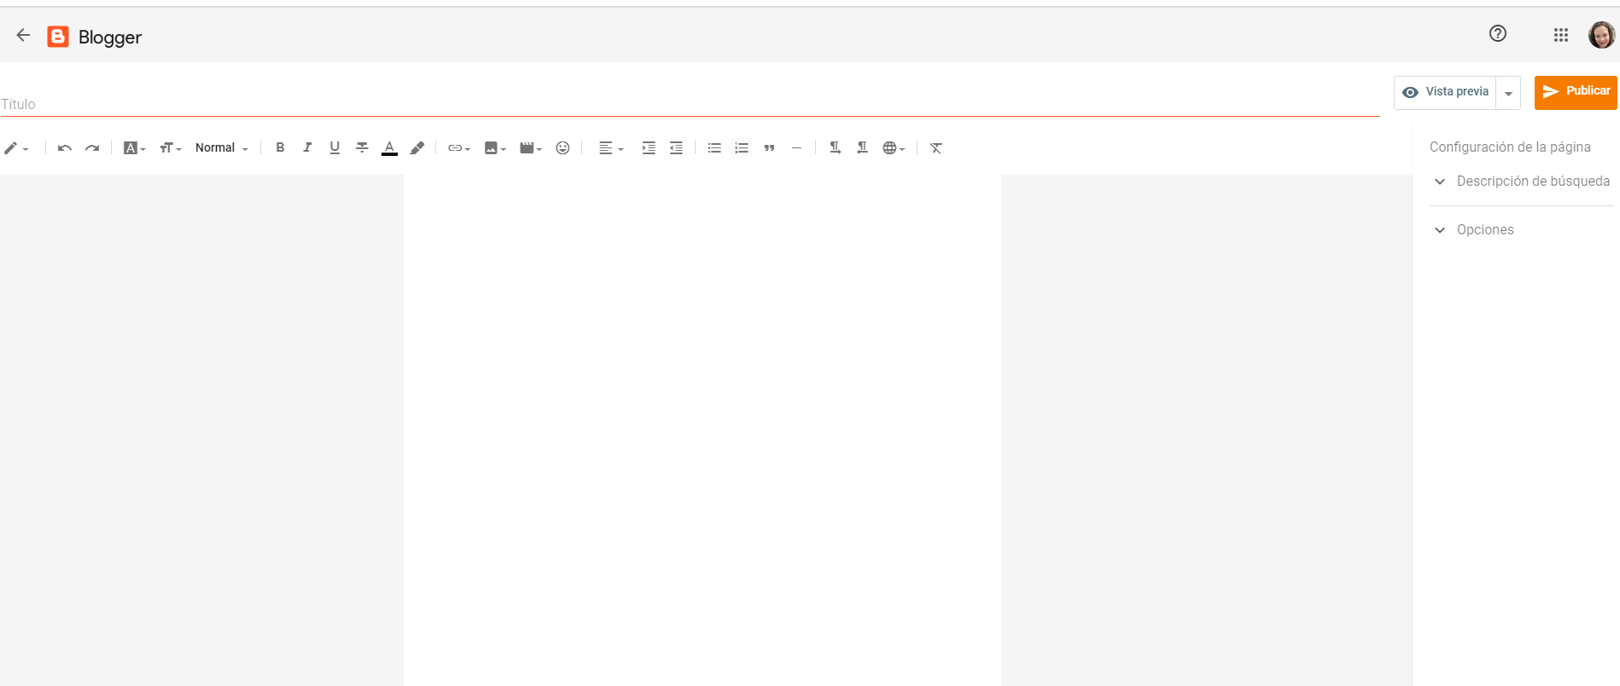
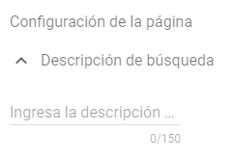
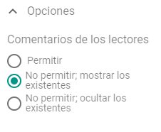
Páginas
Escribe el título de la página
Ver la vista previa o publicar la página
Escribe la descripción de la página
Escribe el contenido de la página
Recomendado No permitir mostrar los existentes

Slide 56
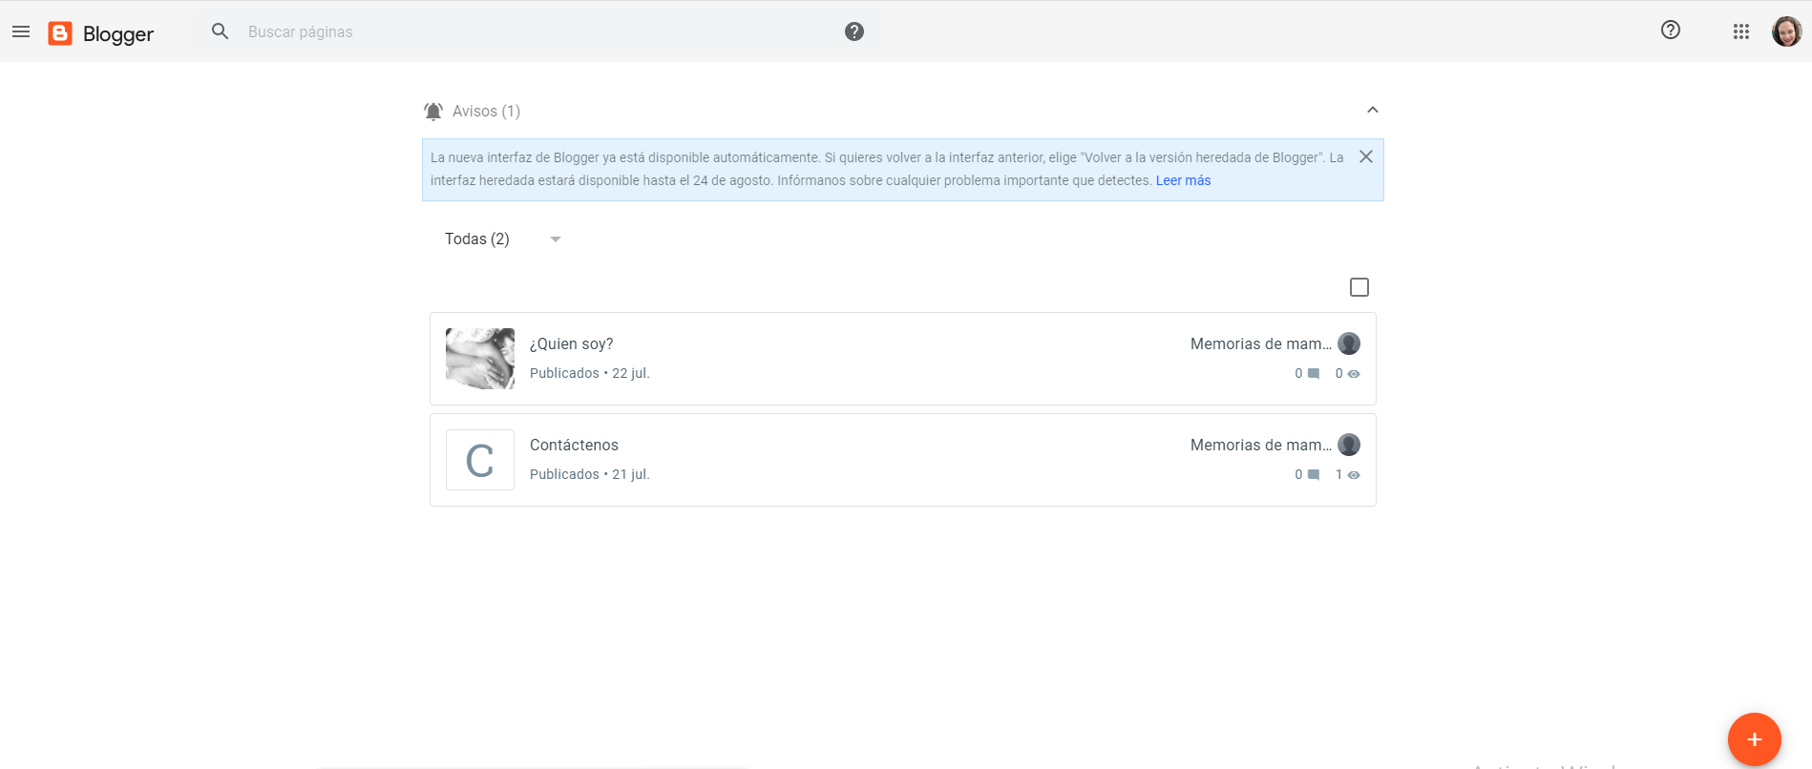
Páginas
Se ven las página creadas
Nota: Una vez creada la página tienes que ir al menú y volver a Diseño para hacer que la página sea visible al público.

Slide 57
Diseño: Todas las columnas
Agregar el gadget de Páginas para que sean visibles al público

Slide 58
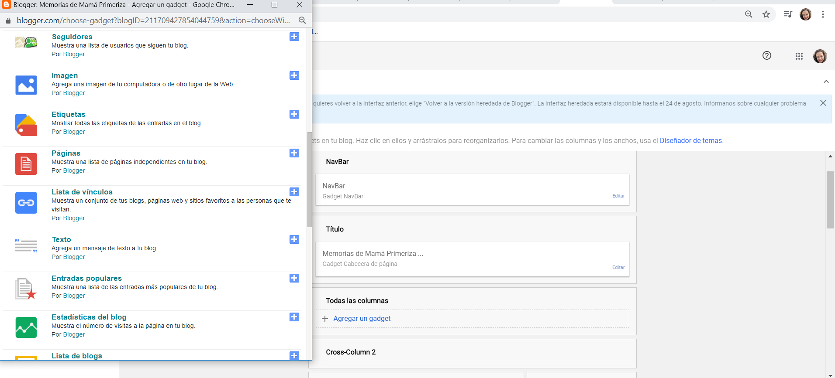
Diseño: Todas las columnas
Agregar el gadget que dice Páginas

Slide 59

Diseño: Todas las columnas
Nota: Cada vez que creas una página debes volver al gadget de páginas y seleccionar la página nueva para que sea visible.
Seleccionas las páginas que creaste.
Presiona el botón de guardar

Slide 60

Ingresos
Recomendación cómo es para propósitos educativos no podemos monetizar

Slide 61

Comentarios
Te da avisos si alguna persona te escribe un comentario y te menciona cuál es el comentario

Slide 62

Estadísticas
En las estadísticas podemos ver cuantos seguidores, cuantas entradas hemos publicado y los comentarios.

Slide 63

Entrada
Si presiona el botón de + puedes crear nuevas entradas a tu blog.

Slide 64


Entrada
Escribe el título de la entrada
Para ver vista previa o publicar
Es recomendable que escribas etiquetas sobre la entrada
Herramientas que te ayudan a añadir negrillas, itálicas, subrayar, justificar el texto, cambiar el tipo de letra, cambiar el color de la letra o el fondo, realizar sangrías, añadir viñetas o números, añadir enlace, imágenes, tablas, entre otros
Enlace de la entrada por si lo quieres compartir con alguna otra persona

Slide 65

Entrada: Vista previa

Slide 66

Entrada
Puedes ver las entradas ya creadas y editarlas también.

Slide 67
Glosario
Gadget: una nueva categoría mini aplicaciones, las cuales fueron diseñadas para mejorar servicios, una aplicación, proveer información o cualquier tipo de interacción de un computador.
Etiqueta: son mensajes breves que el sistema aplica automáticamente a ciertas ediciones en historiales, cambios recientes y otras páginas especiales.
NavBar: Barra de Navegación: es un conjunto de imágenes que se utilizan como opciones de menú para navegar dentro de una web.
Pestaña o tab: En la interfaz de un programa, especialmente de un navegador, elemento gráfico que mediante un clic permite cambiar de documento o de contenido dentro de la misma ventana.
Vínculo: es un elemento de un documento electrónico que hace referencia a otro recurso, como por ejemplo un punto específico de un documento o de otro documento.

Slide 68
Referencias
Blog.portafolio.(2020). ¿Qué es un blog? http://blogs.portafolio.co/preguntas-frecuentes
Cabrero, A. (2012). Los 10 mandamientos del blogging. https://abcblogs.abc.es/weblog/public/post/los-10-mandamientos-del-blogging-13145.asp/
Pardilla Fernández, S. (2015). Historia de los blogs | Del primer blog hasta hoy. https://communityanalisis.com/historia-de-los-blogs-el-primer-blog-y-su-popularizacion/#:~:text=La%20palabra%20%E2%80%9Cblog%E2%80%9D%20es%20una,no%20se%20consideraban%20como%20tales
Redator Rock Content. (2019). Descubre qué es Blogger y cómo crear un blog gratis en Google. https://rockcontent.com/es/blog/blogger/
Sanchez Rodríguez, J., y Ruiz Palmero, J. (s.f.). Uso educativo de los blog: Creación de cuentas para dar de alta un blog. http://tecnologiaedu.uma.es/materiales/web20/archivos/cap2_Uso_educ_Blog.pdf

Slide 69

Para más información
Puede visitar nuestra página de la Biblioteca: https://biblioteca.sagrado.edu/
https://biblioteca.sagrado.edu/biblioinfoseries
Escríbenos a nuestro chat Pregunte al Bibliotecario https://biblioteca.sagrado.edu/pregunta-al-bibliotecario-0
Contáctenos al 787-728-1515 ext. 4357, 4355
Nos puedes escribir
melmarie.candelario@sagrado.edu
limarie.colls@sagrado.edu

